Slide 1
Was es ist, dies zu sein – Grundfragen der Ontologie
Klaus Müller
Münster

Slide 2
Gliederung
0. Hinführendes
Seiendes als Seiendes
Ursprung und Kontrast
Vermessung eines Denkraumes
Christliche Metaphysik
Analytische Ontologie
Dialektik des Wirklichen

Slide 3
0. Hinführendes
Gliederung:
0.1 Kleine Namenskunde
0.2 Wie alle Ontologie beginnt oder: Sich ins Denken verstricken

Slide 4
0.1 Kleine Namenskunde
Gott
Metaphysica specialis
Metaphysik
Welt
Metaphysica generalis
Seele

Slide 5
0.1 Kleine Namenskunde
Georg Wilhelm Friedrich Hegel: „Denken? Abstrakt? – Sauve qui peut! Rette sich, wer kann! So höre ich schon einen vom Feinde erkauften Verräter ausrufen, der diesen Aufsatz dafür ausschreibt, daß hier von Metaphysik die Rede sein werde. Denn Metaphysik ist das Wort, wie abstrakt und beinahe auch Denken, ist das Wort, vor dem jeder mehr oder minder wie vor einem mit der Pest Behafteten davonläuft.“
Hegel, Georg W. F.: Wer denkt abstrakt? In: Ders.: Jenaer Schriften 1801-1807. Werke in zwanzig Bänden; 2. Frankfurt a. M. 1970. (Theorie Werkausgabe). 575-581.

Slide 6
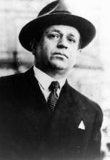
0.2 Wie alle Ontologie beginnt oder: Sich ins Denken verstricken
Kurt Tucholsky:
„Ein Loch ist da, wo etwas nicht ist. Das Loch ist ein ewiger Kompagnon des Nicht-Lochs: Loch allein kommt nicht vor, so leid es mir tut. Wäre überall etwas, dann gäbe es kein Loch, aber auch keine Philosophie und erst recht keine Religion, als welche aus dem Loch kommt. Die Maus könnte nicht leben ohne es, der Mensch auch nicht: es ist beider letzte Rettung, wenn sie von der Materie bedrängt werden. Loch ist immer gut. Wenn der Mensch ‘Loch’ hört, bekommt er Assoziationen: manche denken an Zündloch, manche an Knopfloch, manche an Goebbels [Nota bene: geschrieben 1931]. [...]

Slide 7
0.2 Wie alle Ontologie beginnt oder: Sich ins Denken verstricken
Das Merkwürdigste an einem Loch ist der Rand. Er gehört noch zum Etwas, sieht aber beständig in das Nichts, eine Grenzwache der Materie. Das Nichts hat keine Grenzwache: während den Molekülen am Rande eines Lochs schwindlig wird, weil sie in das Loch sehen, wird den Molekülen des Lochs... festlig? Dafür gibt es kein Wort. Denn unsere Sprache ist von Etwas-Leuten gemacht; die Loch-Leute sprechen ihre eigene. Das Loch ist statisch; Löcher auf Reisen gibt es nicht. Fast nicht. Löcher, die sich vermählen, werden Eines, einer der sonderbarsten Vorgänge unter denen, die sich nicht denken lassen.

Slide 8
0.2 Wie alle Ontologie beginnt oder: Sich ins Denken verstricken
Trenne die Scheidewand zwischen zwei Löchern: gehört dann der rechte Rand zum linken Loch? oder der linke zum rechten? oder jeder zu sich? oder beide zu beiden?...
Wenn ein Loch zugestopft wird: wo bleibt es dann? Drückt es sich seitwärts in die Materie? oder läuft es zu einem anderen Loch, um ihm ein Leid zu klagen wo bleibt das zugestopfte Loch? Niemand weiß das: unser Wissen hat hier eines. Wo ein Ding ist, kann kein andres sein. Wo schon ein Loch ist:
kann da noch ein andres sein?
Und warum gibt es keine halben Löcher –?

Slide 9
0.2 Wie alle Ontologie beginnt oder: Sich ins Denken verstricken
Manche Gegenstände werden durch ein einziges Löchlein entwertet; weil an einer Stelle von ihnen etwas nicht ist, gilt nun das ganze übrige nicht mehr. Beispiele: ein Fahrschein... und ein Luftballon. Das Ding an sich muß noch gesucht werden; das Loch ist schon an sich. Wer mit einem Bein im Loch stäke und mit dem andern bei uns, der allein wäre wahrhaft weise. Doch soll dies noch keinem gelungen sein. Größenwahnsinnige behaupten, das Loch sei etwas Negatives. Das ist nicht richtig: der Mensch ist ein Nicht Loch, und das Loch ist das Primäre... Verzeihen Sie diesen Abschnitt; ich hatte nur zwischen dem vorigen Stück und dem nächsten ein Loch ausfüllen wollen.“
Tuchoslsky, Kurt: Zur soziologischen Psychologie der Löcher. In: Ders.: Gesammelte Werke Bd. 9. Reinbek b. Hamburg 1975. Aufl. 1985. 152-153.

Slide 10
0.2 Wie alle Ontologie beginnt oder: Sich ins Denken verstricken
Etwas gibt es nur in Verbindung mit dem Loch.
Aristoteles: „Alle Menschen streben von Natur nach Wissen“,
Aristoteles: Metaphysik. 980a, 21.
Kein Loch ohne Nicht-Loch und umgekehrt; das Problem mit dem Rand; und wohin geht ein Loch, wenn es zugestopft wird?

Slide 11
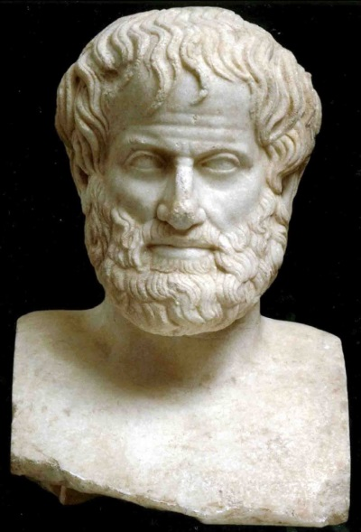
0.2 Wie alle Ontologie beginnt oder: Sich ins Denken verstricken
„[...] das Staunen war dem Menschen jetzt wie vormals der Anfang des Philosophierens, indem sie sich anfangs über das unmittelbar Auffällige verwunderten, dann allmählich fortschritten und auch über Größeres sich in Zweifel einließen, z.B. über die Erscheinungen an dem Mond und der Sonne und den Gestirnen und über die Entstehung des Alls. Wer aber in Zweifel und Verwunderung über eine Sache ist, der glaubt sie nicht zu kennen.“
Aristoteles: Metaphysik. 982b.

Slide 12
0.2 Wie alle Ontologie beginnt oder: Sich ins Denken verstricken
Zwischen Sokrates und seinem Schüler Theaitet kommt es zu folgendem Wortwechsel:
„Sokrates: Versuche also noch einmal von Anfang an,
Theaitet, zu sagen, was Erkenntnis ist...
Theaitet:... Mir... scheint, wer etwas erkennt, dasjenige wahrzunehmen, was er erkennt; und wie es mir jetzt erscheint, ist Erkenntnis nichts anderes als Wahrnehmung.
Sokrates: ... Wohlan, laß uns dieses gemeinschaftlich betrachten, ob es eine rechte Geburt ist oder ein Windei. Wahrnehmung, sagst du, sei Erkenntnis.
Theaitet: Ja.

Slide 13
0.2 Wie alle Ontologie beginnt oder: Sich ins Denken verstricken
Sokrates: Und gar keine schlechte Erklärung scheinst du gegeben zu haben von der Erkenntnis, sondern welche auch Protagoras gibt [Protagoras ist einer der prominentesten Sophisten; K.M.]; nur daß er dieses nämliche auf eine etwas andere Weise ausgedrückt hat. Er sagt nämlich, der Mensch sei das Maß aller Dinge, der seienden, wie sie sind, der nichtseienden, wie sie nicht sind. Du hast dies doch gelesen.
Theaitet: Oftmals habe ich es gelesen.
Sokrates: Nicht wahr, er meint dies so, daß wie ein jedes Ding mir erscheint, ein solches ist es auch mir, und wie es dir erscheint, ein solches ist es wiederum dir. Ein Mensch aber bist du sowohl als ich.
Theaitet: So meint er es unstreitig.

Slide 14
0.2 Wie alle Ontologie beginnt oder: Sich ins Denken verstricken
Sokrates: Wahrscheinlich doch wird ein so weiser Mann nicht Torheiten reden. Laß uns ihm also nachgehen. Wird nicht bisweilen, indem derselbe Wind weht, den einen von uns frieren, den andern nicht. Oder den einen wenig, den andern sehr stark?
Theaitet: Jawohl.
Sokrates: Sollen wir nun in diesem Falle sagen, daß der Wind an und für sich kalt ist oder nicht kalt? Oder sollen wir dem Protagoras glauben, daß er dem Frierenden ein kalter ist, dem Nichtfrierenden nicht?
Theaitet: So wird es wohl sein müssen.
Sokrates: Und so erscheint er doch jedem von beiden?
Theaitet: Freilich.

Slide 15
0.2 Wie alle Ontologie beginnt oder: Sich ins Denken verstricken
Sokrates: Dieses Erscheint ist aber eben das Wahrnehmen.
Theaitet: So ist es.
Sokrates: Erscheinung also und Wahrnehmung ist dasselbe in Absicht auf das Warme und alles, was dem ähnlich ist? Denn wie ein jeder es wahrnimmt, so scheint es für ihn auch zu sein.
Theaitet: Das leuchtet ein.
Sokrates: Wahrnehmung ist also wohl immer des Seienden und untrüglich,wenn sie ja Erkenntnis ist.
Theaitet: So scheint es.“
Platon: Theaitetos. 151d-152c.

Slide 16
0.2 Wie alle Ontologie beginnt oder: Sich ins Denken verstricken
In engster Verbindung mit diesem Einbezug des philosophierenden Subjekts in sein eigenes philosophisches Denken steht die Frage, welche Rolle der Sprache dabei zukommt.

Slide 17
0.2 Wie alle Ontologie beginnt oder: Sich ins Denken verstricken
Aristoteles’ Poetik: „In manchen Fällen fehlt eine der Bezeichnungen, auf denen die Analogie beruht; nichtsdestoweniger verwendet man den analogen Ausdruck. So heißt z.B. das Ausstreuen von Samen ‚säen’; für die Tätigkeit der Sonne hingegen, die ihr Licht ausstreut, gibt es keine spezielle Bezeichnung [Tucholsky würde wahrscheinlich „sonneln“ oder etwas Ähnliches vorschlagen; K.M.]. Doch verhält sich diese Tätigkeit ähnlich zum Sonnenlicht wie das Säen zum Samen; man hat daher gesagt: ‚Säend das göttliche Licht’ [ein Dichterwort, dessen Herkunft nicht mehr aufklärbar ist; K.M.].“
Aristoteles: Poetik. 1457b.

Slide 18
0.2 Wie alle Ontologie beginnt oder: Sich ins Denken verstricken
„Wohlan, habe Parmenides gesagt, wenn Eins ist, so kann doch wohl das Eins nicht vieles sein? Wie sollte es wohl! Weder dürfen also Teile desselben noch darf es selbst ganz sein. Wie das? Der Teil ist doch wohl Teil eines Ganzen? Ja. Und wie das ganze? Wäre nicht das, dem kein Teil fehlte, ganz? Allerdings. In beiden Fällen also wird das Eins aus Teilen bestehen, wenn es ganz ist und wenn es Teile hat? Notwendig. In beiden Fällen also wäre das eins vieles und nicht eins. Richtig. Es soll aber nicht vieles sein, sondern eins. Das soll es. Weder also kann das Eins ganz sein noch Teile haben, wenn es eins sein soll. Freilich nicht. Wenn es nun gar keinen Teil hat, so hat es doch auch weder Anfang noch Ende noch eine Mitte.

Slide 19
0.2 Wie alle Ontologie beginnt oder: Sich ins Denken verstricken
Denn dergleichen wären doch schon teile von ihm. Richtig. Gewiß aber sind Anfang und Ende die grenzen eines jeden. Wie sonst? Unbegrenzt also ist das Eins, wenn es weder Anfang noch Ende hat? Unbegrenzt. Also auch ohne Gestalt, denn es kann weder rund noch gerade an sich haben. Wieso? rund ist doch wohl das, dessen Enden überall von der Mitte gleich weit abstehen? Ja. Gerade aber das, dessen Mitte beiden enden vorangeht? So ist es. Also hätte das Eins Teile und wäre vieles, es möchte nun die gerade Gestalt an sich haben oder die kreisförmige? Allerdings.
Also ist es weder gerade noch kreisförmig, wenn es doch nicht einmal Teile hat. Richtig.“
Platon: Parmenides. 137c 138a.

Slide 20
0.2 Wie alle Ontologie beginnt oder: Sich ins Denken verstricken
„Spielen eines mühsamen Spiels“?
„Die Ergebnisse der Philosophie sind die Entdeckung irgend eines schlichten Unsinns und Beulen, die sich der Verstand beim Anrennen an die Grenzen der Sprache geholt hat.“
Aber dann fügt Wittgenstein noch einen Satz an, der aufhorchen lässt: „Sie, die Beulen, lassen uns den Wert jener Entdeckung erkennen.“
Wittgenstein, Ludwig: Philosophische Untersuchungen. § 119.

Slide 21
0.2 Wie alle Ontologie beginnt oder: Sich ins Denken verstricken
Die Rede von der Dialektik. Löcher, die sich vermählen, werden Eines.
„Das Bewußtsein Gottes ist das Selbstbewußtsein des Menschen, die Erkenntnis Gottes die Selbsterkenntnis des Menschen. Aus seinem Gotte erkennst du den Menschen, und hinwiederum aus dem Menschen seinen Gott; beides ist identisch [...]. Gott ist das offenbare Innere, das ausgesprochene Selbst des Menschen; die Religion ist die feierliche Enthüllung der verborgenen Schätze des Menschen, das Eingeständnis seiner innersten Gedanken, das öffentliche Bekenntnis seiner Liebesgeheimnisse.“
Feuerbach, Ludwig: Das Wesen des Christentums. Frankfurt 1976.
Was ist die innere Begrenzung der dialektischen Operation?

Slide 22
0.2 Wie alle Ontologie beginnt oder: Sich ins Denken verstricken
Ironie.
Tucholsky: „Verzeihen Sie diesen Abschnitt; ich hatte nur zwischen dem vorigen Stück und dem nächsten ein Loch ausfüllen wollen.“
Ironie appelliert an die Freiheit ihres Adressaten zu überlegen, ob es sich wirklich so verhalte.
Hegels Dialektik hat dieses Moment nicht:
„Was vernünftig ist, das ist wirklich; und was wirklich ist, das ist vernünftig“
(Hegel: Grundlinien der Philosophie des Rechts. 24.)

Slide 23
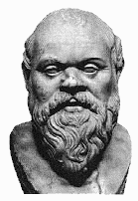
0.2 Wie alle Ontologie beginnt oder: Sich ins Denken verstricken
Sören Kierkegaard: „X. Sokrates hat als Erster die Ironie eingeführt.“
Kierkegaard, Sören: Über den Begriff der Ironie. Mit ständiger Rücksicht auf Sokrates.
Sokrates

Slide 24
0.2 Wie alle Ontologie beginnt oder: Sich ins Denken verstricken
Zwei Kostproben von Ironie im Munde Sokrates:
„Ich dachte [...] in meiner Einfalt, man müsse die Wahrheit sagen in jedem Stück von dem zu Preisenden; [...] Das war aber, wie es scheint, gar nicht die rechte Weise, etwas zu loben, sondern darin besteht sie, daß man der Sache nur so Vieles und Schönes beilege als möglich, möge es sich nun so verhalten oder nicht.“
Platon: Symposion 198d.
„Was wohl euch, ihr Athener, meine Ankläger angetan haben, weiß ich nicht: ich meines Teils hätte ja selbst beinahe über sie meiner selbst vergessen; so überredend haben sie gesprochen.“
Platon: Apologia 17a.

Slide 25
1. Verwunderlich: Das Seiende als Seiendes
Gliederung:
1.1 Vorabklärungen zur „Metaphysik“ des Aristoteles
1.2 Der Zugang zum Seienden, sofern es ist
1.3 Was macht ein Seiendes zu dem, was es ist?

Slide 26
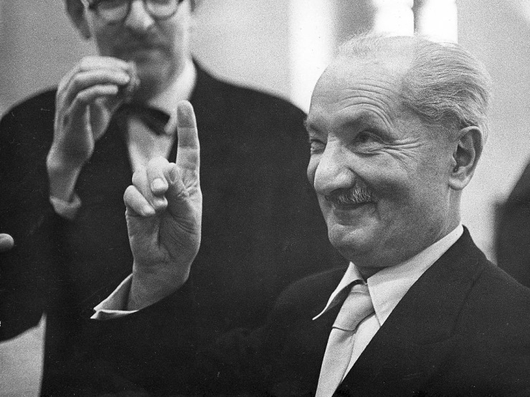
1. Verwunderlich: Das Seiende als Seiendes
Martin Heidegger:
„Warum ist überhaupt Seiendes und nicht vielmehr Nichts?“
Heidegger, Martin: Was ist Metaphysik? In: Ders.: Wegmarken. Frankfurt a. M. 1976. (GA 9). 103-122.

Slide 27
1. Verwunderlich: Das Seiende als Seiendes
„Weil sie sich nämlich wunderten, haben die Menschen zuerst wie jetzt noch zu philosophieren begonnen; sie wunderten sich anfangs über das Unerklärliche, das ihnen entgegentrat. Allmählich machten sie auf diese Weise Fortschritte und stellten sich über Größeres Fragen... Der jedoch, der voller Fragen ist und sich wundert, vermeint in Unkenntnis zu sein... Philosophierte man also, um der Unkenntnis zu entkommen, so suchte man offenbar das Verstehen, um zu wissen, keineswegs aber um eines Nutzens willen.“
Aristoteles: Metaphysik. 982b.

Slide 28
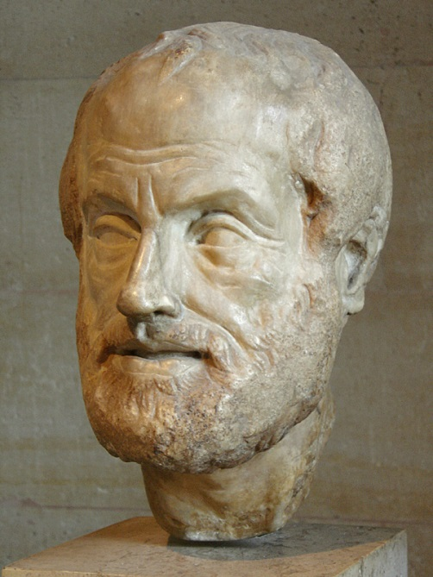
1.1 Vorabklärungen zur „Metaphysik“ des Aristoteles
Heidegger:
Von der Person des Aristoteles wisse man nur so viel: Er sei geboren worden, habe gearbeitet und sei gestorben.
Der Titel der Metaphysik sei „der Titel für eine grundsätzliche philosophische Verlegenheit“.
Aristoteles

Slide 29
1.1 Vorabklärungen zur „Metaphysik“ des Aristoteles
Gliederung der Schriften des Aristoteles:
μετα τα φυσικα - Überlegungen, was es denn an dem Sinnenfälligen Vorausliegendem geben müsse.
Rubrik | Schriften
Organon („Werkzeug“) | Kategorien
Ethisch-politisch-rhetorische Schriften | Nikomachische Ethik, Rhetorik, Politik, Poetik
Naturphilosophisch-biologisch-psychologische Schriften | Meteorologica, Zoologica
Metaphysik

Slide 30
1.1 Vorabklärungen zur „Metaphysik“ des Aristoteles
Der Aufbau der Schriftensammlung „Metaphysik“:
Buch I (A) | Buch II (α) | Buch III (Β) | Buch IV (Γ)
Philosophie als Wissenschaft von den ersten Prinzipien und den vier Ursachen | Einführung in das Philosophie-studium | 14 Aporien | Erste Philosophie als Prinzipien-wissenschaft
Buch V (Δ) | Buch VI (Ε) | Buch VII-IX | Buch XI-XII | Buch XIII-XIV
Philosophische Terminologie | Erste Philosophie als Wissenschaft vom Seienden | Substanz-bücher | Erste Philosophie als Onto-Theologie | Platonkritiken

Slide 31
1.2 Der Zugang zum Seienden, sofern es ist
„Man spricht nämlich vom Seienden, weil es entweder ein Wesen ist oder eine Affektion eines Wesens oder weil es ein Weg zum Wesen oder weil es Vergehen, Privation, Qualität, Bewirkendes oder Erzeugendes eines Wesens ist oder von etwas, das in Beziehung auf das Wesen ausgesagt wird, oder gar, weil es Verneinung von etwas derartigem oder eines Wesens ist. Daher sagen wir ja auch, ein Nichtseiendes sei nichtseiend.“
Aristoteles: Metaphysik. 1003b.

Slide 32
1.2 Der Zugang zum Seienden, sofern es ist
vier Grunddimensionen der Seinsanalogie:
Dass etwas so und so ist, wird von etwas (dem Subjekt des Urteils) gesagt hinsichtlich dessen, was es an sich ist, was sein Wesen ausmacht und ihm darum notwendigerweise zugeschrieben werden muss, z.B. dass der Mensch sterblich ist: Wesensurteil.
Dass etwas so und so ist, kann auch sein So-und-so-sein meinen, das nicht notwendig gegeben sein muss: „Der Dozent ist erkältet“: Akzidentelles Urteil.

Slide 33
1.2 Der Zugang zum Seienden, sofern es ist
Dass etwas so und so ist, lässt sich auch von Eigenschaften aussagen, die zum Zeitpunkt der Urteilsabgabe nicht als wirkliche gegeben sind: „Peter ist ein guter Klavierspieler“ gilt – wenn das Urteil wahr ist – auch immer dann, wenn Peter gerade nicht Klavier spielt. Das Urteil artikuliert eine Möglichkeit.
Dass etwas so und so ist, kann auch dann gesagt werden, wenn zum Ausdruck gebracht werden soll, dass dieses So-und-so-sein nicht ist, ja nicht einmal möglich ist. „Heute ist es nicht kalt“, die „Primzahlen sind (außer durch sich selbst) nicht teilbar“. Das Urteil drückt ein Nicht-sein aus, ohne damit in irgendeiner Weise ein Sein zu behaupten. Das „ist“ des Urteils verbindet lediglich Subjekt und Prädikat, erfüllt also eine rein logische Funktion.

Slide 34
1.2 Der Zugang zum Seienden, sofern es ist
Die Kategorien (κατηγορειν, „aussagen“):
Substanz (grundlegende Seinsweise)
Quantität
Qualität
Relation
Ort
Zeit
Lage
Ausstattung
Aktivität
Passivität
Akzidenzien

Slide 35
1.2 Der Zugang zum Seienden, sofern es ist
Das erste und sicherste Prinzip der Philosophie:
„Daß nämlich dasselbe demselben in derselben Beziehung [...] unmöglich zugleich zukommen und nicht zukommen kann, das ist das sicherste unter allen Prinzipien; denn es paßt darauf die angegebene Bestimmung, da es unmöglich ist, daß jemand annehme, dasselbe sei und sei nicht.“
Aristoteles: Metaphysik. 1005b.
Dies ist das Nicht-Widerspruchs-Prinzip.

Slide 36
1.2 Der Zugang zum Seienden, sofern es ist
Das sicherste Prinzip braucht keinen Beweis:
„Denn daß es überhaupt für alles einen Beweis gebe, ist unmöglich, sonst würde ja ein Fortschritt ins Unendliche eintreten und auch so kein Beweis stattfinden.“
Aristoteles: Metaphysik. 1006a.

Slide 37
1.2 Der Zugang zum Seienden, sofern es ist
„[E]in widerlegender Beweis für die Unmöglichkeit der Behauptung [sc. die Bestreitung des Prinzips; K.M.] läßt sich führen, sobald der dagegen Streitende nur überhaupt redet; wo aber nicht, so wäre es ja lächerlich, gegen den reden zu wollen, der über nichts Rede steht, gerade insofern er nicht Rede steht; denn ein solcher ist als solcher einer Pflanze gleich [...]. Der Ausgangspunkt bei allen derartigen Diskussionen ist nicht, daß man vom Gegner verlangt, er solle erklären, daß etwas sei oder nicht sei (denn dies würde man schon für eine Annahme des zu Beweisenden ansehen), sondern daß er im Reden etwas bezeichne für sich wie für einen anderen; denn das ist ja notwendig, sofern er überhaupt etwas reden will.“
Aristoteles: Metaphysik. 1006a.
„performativer Widerspruch“

Slide 38
1.3 Was macht ein Seiendes zu dem, was es ist?
το τι ην ειναι: „Was es ist, dies zu sein“?
Ein Seiendes als Seiendes verdankt, dass es ist und dass es ist, was es ist, der dem Zusammenspiel folgender dreimal zwei Faktoren:
Möglichkeit und Wirklichkeit.
Die Ontologie des Heraklit:
„Παντα ρει – Alles fließt“

Slide 39
1.3 Was macht ein Seiendes zu dem, was es ist?
die Ontologie des Parmenides :
„Denn niemals kann erzwungen werden, daß ist, was nicht ist. Im Gegenteil, du sollst das Verstehen von diesem Weg der Untersuchung zurückhalten, und die vielerfahrene Gewohnheit soll dich nicht zwingen, über diesen Weg das ziellose Auge schweifen zu lassen, das widerhallende Ohr und die sprechende Zunge. Nein: beurteile in rationaler Weise die streitbare Widerlegung, die ich ausgesprochen habe. [...]

Slide 40
1.3 Was macht ein Seiendes zu dem, was es ist?
Einzig also noch übrig bleibt die Beschreibung des Weges, daß es ist. Auf diesem Weg gibt es sehr viele Zeichen: daß Seiendes nicht hervorgebracht und unzerstörbar ist, einzig, aus einem Glied, unerschütterlich und nicht zu vollenden: weder war es noch wird es einmal sein, da es jetzt zugleich ganz ist, eins, zusammengeschlossen.“
Parmenides: Über das Sein.

Slide 41
1.3 Was macht ein Seiendes zu dem, was es ist?
„Andererseits ist es unbeweglich/unveränderlich in den Grenzen gewaltiger Fesseln, ohne Anfang, ohne Aufhören, da Entstehung und Zerstörung in weiteste Ferne verschlagen worden sind: verstoßen hat sie die wahre Verläßlichkeit. Als ein selbes und im selben verharrend und für sich selbst befindet es sich und verbleibt in dieser Weise fest am selben Ort. Denn die mächtige Unentrinnbarkeit [ana/gkh] hält es in den Fesseln der Grenze, die es ringsum einschließt; weshalb es nicht erlaubt ist, daß das Seiende unvollendet wäre. Denn es ist nicht in irgendwelcher Hinsicht mangelhaft – wäre es dies, so würde es ihm an allem mangeln.“
Parmenides: Über das Sein. 13. DK 28 B 8.
„gefrorenen Ontologie“

Slide 42
1.3 Was macht ein Seiendes zu dem, was es ist?
die Ontologie der Megariker
Aristoteles: „Es gibt einige wie die Megariker, welche behaupten, ein Ding habe nur dann ein Vermögen, wenn es wirklich tätig sei, wenn jenes aber nicht wirklich tätig sei, habe es auch das Vermögen nicht.“
Aristoteles: Metaphysik. 1046b.
Sein und Nichtsein können nach Aristoteles zusammen auftreten, weil bewegliches Seiendes die Möglichkeit des Nicht-Seins impliziert (und umgekehrt).

Slide 43
1.3 Was macht ein Seiendes zu dem, was es ist?
Materie und Form
Materie ermöglicht die Vervielfältigung der Form.
In Materie verwirklichen sich verschiedene Formen.
Materie ohne Form ist bloße Potenz.
Akt und Potenz sind Prinzipien des Seienden.
Ursache auf ein Ziel hin
Wirkursache (causa efficiens)
Zweckursache (causa finalis)
Aristoteles „Bewegungssatz“:
„Alles, was in verändernder Bewegung ist, muß von etwas in Bewegung gebracht werden.“
Aristoteles: Physik. 241a 34.

Slide 44
1.3 Was macht ein Seiendes zu dem, was es ist?
Die spekulative Leistung des Aristoteles bestehe darin, „in der Betrachtung des Alls nicht nur das hen kai pan in den Blick zu bringen, sondern als innerstes Prinzip des Ganzen einen transzendenten Ursprung zu setzen, der gleichzeitig die ontologische Steigerung zu ihrem letzten Abschluss bringt. […] Die Erforschung der ersten Ursachen soll gleichzeitig eine Erkenntnis dessen, was die Seiendheit alles Seienden ausmacht, ein Wissen vom höchsten Seienden und ein Begreifen der Wirklichkeit im ganzen ermöglichen.“
Angehrn: Weg. 492.

Slide 45
2. Ursprünge der Ontologie – und eine Kontrastfolie
Gliederung:
2.1 Lesehilfen für Vorsokratisches
2.2 Kontrastfolie: Ganz andere Anfänge der Philosophie

Slide 46
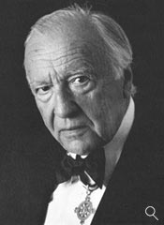
2.1 Lesehilfen für Vorsokratisches
Vorbemerkung Gadamers: Interpretation vor dem Hintergrund vollständiger und geschlossener Texte:
„Die ersten wahren Texte zu unserem Thema sind die Schriften von Platon und Aristoteles ... Mit der Technik des Zitierens läßt sich bekanntlich alles, oft auch dessen Gegenteil beweisen, denn das treueste und buchstäblichste Zitat kann, da es aus seinem Zusammenhang gerissen ist, auch etwas anderes besagen als im Original, wenn wir dieses nicht kennen. Wer zitiert, interpretiert schon durch die Form, in der er den Text des Zitats präsentiert. …

Slide 47
2.1 Lesehilfen für Vorsokratisches
Alle in den Vorsokratiker-Sammlungen zusammengestellten Bruchstücke sind ja bloße Zitate, die nicht in einem abgerundeten und geschlossenen Text auf uns gekommen sind, sondern auf dem Weg über Platon und Aristoteles, den Peripatos, die Stoiker, die Skeptiker, die Kirchenväter – eine große Fülle von Autoren, die diese Lehren zu völlig verschiedenen Zwecken zitieren und beschreiben. Darum besteht die erste Aufgabe darin, Texte zu studieren, in denen das Denken der Vorsokratiker in zusammenhängender Form interpretiert wird“
(Gadamer, Hans-Georg: Der Anfang der Philosophie.)
Vorbemerkung Gadamers: Warnung vor Hegel

Slide 48
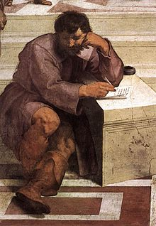
2.1 Lesehilfen für Vorsokratisches
Gadamer hat auf der Basis genauer sprachlicher Beobachtung als halbwegs verlässliches Identifikationskriterium authentischer Heraklit-Sentenzen vorgeschlagen:
„Wo es knapp, konzentriert, paradox zugeht, da sind wir bei Heraklit.“
(Gadamer: Hans-Georg: Der Anfang des Wissens.)
Heraklit, Detailansicht aus Raphaels „Die Schule von Athen“ (1510–1511).

Slide 49
2.1 Lesehilfen für Vorsokratisches
Der bekannteste von Heraklits Sprüchen ist wohl der vom Fluss:
„Denen, die in dieselben Flüsse hineinsteigen, strömen andere und immer wieder andere Gewässer zu. [...Der Fluß] zerstreut und [...] bringt zusammen [...,] sammelt sich und fließt fort [...] nähert sich und entfernt sich.“
Heraklit: Fr. 214. Zit. nach Kirk, Raven, Schofield. 213. Heraklit: Frgm. 12 und Frgm. 91.In: KRS 214.

Slide 50
2.1 Lesehilfen für Vorsokratisches
Platon: „Heraklit sagt an irgendeiner Stelle, daß alles davongeht und nichts bleibt; und alles Seiende der Strömung eines Flusses vergleichend sagt er, man könne nicht zweimal in denselben Fluß steigen.“
Platon: Kratylos. 402a.

Slide 51
2.1 Lesehilfen für Vorsokratisches
Vorbemerkung Gadamers: kein konstitutiver Einbezug der religiösen Formation der Epoche (??)
Alternative Theologie bei Xenophanes:
„Immer bleibt er [sc. Gott; K.M.] an demselben Ort, ohne sich in irgendeiner Weise zu bewegen; bald hierhin bald dorthin zu gehen geziemt sich für ihn nicht. Sondern ohne Anstrengung, durch das Denken seines Geistes erschüttert er alles.“
Xenophanes: Fr. 171. Zit. nach Kirk, Raven, Schofield. 185.

Slide 52
2.1 Lesehilfen für Vorsokratisches
Aristoteles:
„Von den ersten Philosophen waren die meisten der Meinung, die Prinzipien stofflicher Art seien die einzigen Prinzipien aller Dinge; denn dasjenige, woraus jedwedes Seiende ursprünglich besteht, das, woraus es als erstem entsteht und worein es als letztem untergeht, wobei das Wesen fortbesteht und nur seine Eigenschaften wechselt, das – so sagen sie – ist ein Element und das ist ein Prinzip des Seienden... Über die Menge und die Art des so beschaffenen Prinzips sagen freilich nicht alle dasselbe. …

Slide 53
2.1 Lesehilfen für Vorsokratisches
Vielmehr erklärt Thales, der Urheber dieser Art Philosophie, es sei das Wasser (daher behauptete er auch, die Erde ruhe auf Wasser), und kommt zu dieser Vermutung vielleicht, weil er sah, daß die Nahrung aller Dinge feucht ist und daß das Warme selbst aus dem Feuchten entsteht und durch es lebt (das aber, woraus alles wird, ist das Prinzip von allem); dadurch also kommt er zu seiner Vermutung und dadurch, daß die Samen aller Dinge von feuchter Natur sind; das Wasser aber ist für alles feuchte Prinzip seiner Natur.“
Aristoteles: Metaphysik. A3, 983b6.

Slide 54
2.1 Lesehilfen für Vorsokratisches
De caelo:
„Andere [sagen, die Erde] liege auf Wasser. Denn das ist die älteste Theorie, die uns überliefert ist; Thales von Milet soll sie vertreten haben, in der Annahme, daß die Erde deshalb ruhe, weil sie schwimmfähig sei, ähnlich wie ein Stück Holz oder etwas anderes von dieser Art (auch davon kann nämlich nichts auf Luft ruhen, wohl aber auf Wasser) – so als ob nicht dasselbe Argument wie für die Erde auch für das Wasser gelten würde, das die Erde trägt.“
Aristoteles: Über den Himmel. B13, 294a28.

Slide 55
2.1 Lesehilfen für Vorsokratisches
Gadamer:
„[…] das Ganze, das All, das sich selbst trägt und dem auf dem Wasser schwimmenden Erdball oder der von Anaximander geschilderten Periodizität der Welt oder der abwechselnden [sic!] Verdichtung und Verdünnung duldenden Luft entspricht. […] Der einzige Gott, der neue Gott, ist das, was wir Universum nennen. Das ist das einzige, was existiert. ‚Gott’ ist für die Griechen ein Prädikat.“
Gadamer: Anfang der Philosophie. 126.

Slide 56
2.1 Lesehilfen für Vorsokratisches
systematische Ordnungslinien zum Denken der Vorsokratiker:
Wandel und Statik.
Rationalität.
Elementares und Ordnung.
Umfassendes.
Lichtung und Seele.

Slide 57
2.1 Lesehilfen für Vorsokratisches
Eines und Vieles:
Bei Heraklit geht es nicht um die Abfolge verschiedener Zustände und ihr Übergehen ineinander, sondern die Gleichzeitigkeit von Einem und Vielem.
Es geht um„[…] die Einheit des Flusslaufes und die Ruhelosigkeit seines Fließens.“
Angehrn: Weg. 119.

Slide 58
2.1 Lesehilfen für Vorsokratisches
Von dem Einen gilt:
„Das Eine, das sich in sich selbst auseinanderstellt, fügt sich immer mit sich selbst zusammen.“
(Heraklit: fr 51, fr. 8 – Nach Gadamer: Wissen. 41.)
Gadamer erläutert:
„Dieses ‚sich’, das in allem ‚Umschlag’ eines und desselben steckt, setzt Heraklit dem milesischen Gegensatzdenken entgegen. Das Sich-Entzünden des Feuers, das Sich-Bewegen des Lebendigen, das Zu-sich-Kommen des Erwachenden und das Sich-Denken des Denkens sind Manifestationen des einen Logos, der immer ist.“ (Gadamer: Wissen. 92.)

Slide 59
2.1 Lesehilfen für Vorsokratisches
Scheidemarke Parmenides:
Er riskiert eine radikale Infragestellung der Phänomene und greift als Erster auf eine „prima philosophia“ im strengen Sinn aus.
„Wohlan, ich also werde vortragen – du dagegen sollst meine Darstellung weitergeben, wenn du gehört hast –, welche Wege der Untersuchung allein denkbar sind: der eine, daß [es] ist und daß [es] nicht nicht sein kann, ist die Bahn der Überzeugung, denn sie folgt der Wahrheit; der andere, daß [es] nicht ist und daß es sich gehört, daß [es] nicht ist, – das ist, so sage ich dir, ein völlig unerkundbarer Pfad. Denn das, was nicht ist, kannst du weder erkennen noch aussprechen; dergleichen läßt sich nämlich nicht durchführen.“ (Parmenides: Fr. 291. Zit nach: Die vorsokratischen Philosophen.)

Slide 60
2.1 Lesehilfen für Vorsokratisches
Poppers Rekonstruktion:
„1. Nur was ist, ist.
2. Das Nichts kann nicht sein.
3. Es gibt keinen leeren Raum.
4. Die Welt ist voll.
5. Da die Welt voll ist, gibt es keinen Raum für Bewegung – und somit für Wandel, der eine Art von Bewegung ist.
6. Wandel und Bewegung sind unmöglich.
Das ist der Beweis der Göttin: Als Beweis ist er unfehlbar und somit göttlich.“
(Popper, Karl R.: Die Welt des Parmenides.)

Slide 61
2.1 Lesehilfen für Vorsokratisches
Parmenides-Diktum:
„Denn dasselbe ist Denken und Sein“
Parmenides: fr B 3.
Angehrn: „Denken heißt Erfaßtsein durch die Dichte und Präsenz des Seienden, Verwiesensein auf die Vollendung, Einheit, Identität des wahren Seins.“
Angehrn: Weg. 139.

Slide 62
2.1 Lesehilfen für Vorsokratisches
„Denn von diesem ersten Weg der Untersuchung halte ich dich zurück und dann außerdem von dem Weg, den bekanntlich die nichts wissenden Menschen sich bilden, die Doppelköpfigen. Denn Hilflosigkeit lenkt in ihrer Brust den umherirrenden Verstand; und sie treiben dahin, taub zugleich und blind, ständig in verwirrtes Staunen versetzt, entscheidungsunfähige Horden, denen das Sein und Nichtsein als dasselbe und auch wieder nicht als dasselbe gilt und für die es bei allem einen in die Gegenrichtung umschlagenden Weg gibt.“
(Parmenides: Fragmente. Nr. 6. In: Die vorsokratischen Philosophen.)

Slide 63
2.2 Kontrastfolie: Ganz andere Anfänge der Philosophie
Gottfried Wilhelm Leibniz:
„Wenn ein weiser Mann zum Richter bestellt würde über die Vorzüglichkeit der Völker, würde er den goldenen Apfel den Chinesen reichen.“
Leibniz, Gottfried W. [zit. nach Reichweg: China und Europa. Berlin 1923. 89].
Unterschieden werden drei große Epochen chinesischer Philosophie:

Slide 64
2.2 Kontrastfolie: Ganz andere Anfänge der Philosophie
Die so genannte „Frühlings- und Herbstzeit“ oder „Zeit der streitenden Reiche“. (8.-3. Jh. V. Chr.)
Konfuzianismus:
Menzius: „Die Humanität ist die friedliche Wohnung des Menschen. Die Gerechtigkeit ist der rechte Weg des Menschen.“
(Menzius: Li Lou. Teil 2. Zit. nach Richard: Mong Dsi)
Taoismus:
Chinesisches Zeichen für „Tao“

Slide 65
2.2 Kontrastfolie: Ganz andere Anfänge der Philosophie
Zhuang Zi:
„Schöne Frauen erfreuen der Menschen Augen. Aber wenn die Fische sie sehen, so tauchen die Fische in die Tiefe; wenn die Vögel sie sehen, so fliegen die Vögel in die Höhe; wenn die Hirsche sie sehen, so laufen die Hirsche fort. Welches von diesen Geschöpfen weiß nun, was wahre Schönheit unter dem Himmel ist? […]
Angenommen ich disputiere mit dir; du besiegst mich, und ich besiege dich nicht. Hast du nun wirklich recht? Habe ich nun wirklich unrecht? Oder aber ich besiege dich, und du besiegst mich nicht. Habe ich nun wirklich recht und du wirklich unrecht? Ich und du, wir können das nicht wissen. …

Slide 66
2.2 Kontrastfolie: Ganz andere Anfänge der Philosophie
Wenn aber alle Menschen auch in einer solchen Unklarheit sind, wen kann ich rufen, um zu entscheiden? Soll ich einen holen, der mit dir übereinstimmt, um zu entscheiden? Da er doch mit dir übereinstimmt, wie kann er entscheiden? Oder soll ich einen holen, der mit mir übereinstimmt? Da er doch mit mir übereinstimmt, wie kann er entscheiden? Soll ich einen holen, der von uns beiden abweicht, um zu entscheiden? Da er doch von uns beiden abweicht, wie kann er entscheiden? Oder soll ich einen holen, der mit uns beiden übereinstimmt, um zu entscheiden? Da er doch mit uns beiden übereinstimmt, wie kann er entscheiden? So können also ich und du und die anderen einander nicht verstehen...“
Zhuang Zi: Buch II, Theorie der Gleichheit.

Slide 67
2.2 Kontrastfolie: Ganz andere Anfänge der Philosophie
Die zweite Periode der chinesischen Philosophie reicht von der Westlichen Han-Zeit bis zum Ende der Späteren Zhou. (206 v. Chr. bis 960 n. Chr.)
Konfuzianismus wird Staatsphilosophie
Buddhismus erreicht China
Die dritte Periode der chinesischen Philosophie (960 n. Chr. bis 1911)
Neokonfuzianismus („Ideenschule“/ „Bewusstseinsschule“/ „empiristische Schule“)

Slide 68
2.2 Kontrastfolie: Ganz andere Anfänge der Philosophie
Jaspers spricht von „Achsenzeit“ und definiert diese wie folgt:
„Diese Achse der Weltgeschichte scheint nun rund um 500 vor Christus zu liegen, in dem zwischen 800 und 200 stattfindenden geistigen Prozeß. Dort liegt der tiefste Einschnitt der Geschichte. Es entstand der Mensch, mit dem wir bis heute leben. Diese Zeit sei in Kürze die ‘Achsenzeit’ genannt. In dieser Zeit drängt sich Außerordentliches zusammen. In China lebten Konfuzius und Laotse..., in Indien lebten die Upanischaden, lebte Buddha..., in Palästina traten die Propheten auf... Griechenland sah... die Philosophen.“
Jaspers, Karl: Vom Ursprung und Ziel der Geschichte. München 1949. 19-20.

Slide 69
2.2 Kontrastfolie: Ganz andere Anfänge der Philosophie
„I Ging“ – „Meisterbuch über die Wandlungen“ (11. Jh. v. Chr.): 1. Teil: 64 Grundfiguren 2. Teil: 10 Kommentare
„Taiji“ (Ursprung von allem) zeigt sich in Yin und Yang.
Yang (Himmelselement)
Yin
(Erdelement)

Slide 70
2.2 Kontrastfolie: Ganz andere Anfänge der Philosophie
Die Differenz zwischen chinesischer und okzidentaler Philosophie nach Li Dazhao:
„Die östliche Kultur ist ruhende Kultur, während die westliche Kultur bewegende Kultur...ist. Die erstere ist natürlich, die letztere ist künstlich; die erstere ist ruhig, die letztere ist kämpferisch; die erstere ist passiv die letztere ist aktiv; die erstere ist abhängig, die letztere ist unabhängig; die erstere wiegt sich in einem faulen Frieden, die letztere ist stürmisch vorwärtsstrebend; die erstere hält an Überliefertem fest, die letztere ist schöpferisch; die erstere ist konservativ, die letztere ist fortschrittlich; …

Slide 71
2.2 Kontrastfolie: Ganz andere Anfänge der Philosophie
die erstere ist instinktiv, die letztere ist verständig; die erstere ist meditativ, die letztere ist realistisch; die erstere ist künstlerisch, die letztere ist wissenschaftlich; die erstere ist geistig, die letztere ist materiell; die erstere ist seelisch, die letztere ist körperlich; die erstere richtet sich nach dem Himmel, die letztere stützt sich auf die Erde; nach der ersteren herrscht die Natur über die Menschen, nach der letzteren machen sich die Menschen die Natur untertan.“
(Beiming, Yan (Hg.): Zhe Xue Da Ci Dian.)

Slide 72
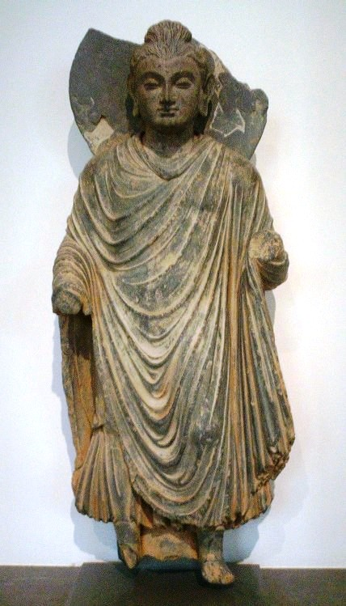
2.2 Kontrastfolie: Ganz andere Anfänge der Philosophie
Buddhismus (seit ca. 500 v. Chr.)
Bestandstücke von Selbst- und Weltbeschreibung treten in soteriologischer Wendung auf.
Erlösung besteht in der Überwindung des Subjektstatus:
Das Subjekt und mit ihm seine Welt werden als instabile und damit flüchtige Phänomene bestimmt.
Der Gedanke der Wiedergeburt
Gautama Siddharta,
1. Jh. n. Chr.

Slide 73
3. Vermessung eines Denkraumes – Sokrates und Platon
Gliederung:
3.1 Denken in der Krise als Krise des Denkens: Sophistik
3.2 Die Gestalt „Sokrates“: Kleine Doxographie
3.3 Die Sendung des Sokrates
3.4 Sokratische „Metaphysik“
3.5 Annäherung an Platon
3.6 Das Ideen-Projekt
3.7 Resümee: Eros und Metaphysik

Slide 74
3.1 Denken in der Krise als Krise des Denkens: Sophistik
Kritik an den Sophisten
„Gorgias: Wenn man durch Worte zu überreden imstande ist, sowohl an der Gerichtsstätte die Richter als in der Ratsversammlung die Ratsmänner und in der Gemeinde die Gemeindemänner, und so in jeder anderen Versammlung, die eine Staatsversammlung ist. Denn hast du dies in deiner Gewalt, so wird der Arzt dein Knecht sein, der Turnmeister dein Knecht sein...“
Platon: Gorgias. 452d-e.

Slide 75
3.1 Denken in der Krise als Krise des Denkens: Sophistik
Thukydides: „Was geschehen soll, beurteilt ihr nach einer guten Rede als möglich, was schon vollbracht ist, nicht nach dem sichtbaren Tatbestand, sondern verlaßt euch auf eure Ohren, wenn ihr eine schöne Scheltrede dagegen hört. Auf die Neuheit eines Gedankens hereinfallen, das könnt ihr gut, und einem bewährten nicht mehr folgen wollen – ihr Sklaven immer des neuesten Aberwitzes, Verächter des Herkommens [...]; so sucht ihr nach einer anderen Welt gleichsam, als in der wir leben, und besinnt euch dafür nicht einmal auf das Nächste zur Genüge; kurz, der Hörlust preisgegeben tut ihr, als säßet ihr im Theater, um Redekünstler [σοϕιστϖν] zu genießen, und hättet nicht das Heil des Staates zu bedenken.“
Thukydides: Geschichte des Peleponnesischen Krieges. III, 38. Ed. Landmann. Bd. 1. München 1973. 220-221.

Slide 76
3.1 Denken in der Krise als Krise des Denkens: Sophistik
Intention der Sophistik
Unterhaltung als Politikersatz?
Soziale Motive
Letztens Kriterium: τὸ συμϕερον – „das Zuträgliche“
Schnittmengen der Vertreter des Sophismus:
Wanderlehrer
Themen: Ethik und Politik
Relativität aller menschlichen Erkenntnisse
Zuträglichkeit

Slide 77
3.1 Denken in der Krise als Krise des Denkens: Sophistik
Uminterpretation griechischer Elementarbegriffe
Logos – Beispiel Protagoras:
„Es gilt, daß der schwächere Logos als stärkerer hervorgebracht wird“
Physis
Nomos
Vertreter:
Protagoras, Gorgias, Lykophron, Prodikos von Keos, Thrasymachos, Antiphon, Kritias, Kallikles, Sokrates

Slide 78
3.1 Denken in der Krise als Krise des Denkens: Sophistik
„Homo-mensura-Satz“
„Παντϖν χρηματων μετρον εστιν ανθρωπος, τϖν μεν οντων ως εστιν, τϖν ουκ οντων ως ουκ εστιν.“
„Aller Dinge Maß ist [der / ein] Mensch, der seienden, daß / wie (ως) sie sind, der nicht seienden, daß / wie (ως) sie nicht sind.“
Protagoras: DK 80 B 1.

Slide 79
3.1 Denken in der Krise als Krise des Denkens: Sophistik
Sextus Empiricus:
„Wenn nämlich jede Vorstellung wahr ist, dann ist das Urteil, daß nicht alle Vorstellung wahr ist, auf Vorstellung gegründet und selber wahr. Daher ist es falsch, daß alle Vorstellung wahr ist.“
Sextus Empiricus: Adv. Log. I, 389f.

Slide 80
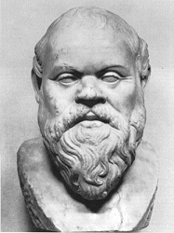
3.2 Die Gestalt „Sokrates“: Kleine Doxographie
Sokrates
Biographisches
Lehrerin Aspasia:
In Plutarchs Perikles-Biographie heißt es: „Die einen behaupten, Perikles habe Aspasia nur wegen ihrer Weisheit und politischen Einsicht umworben. Denn auch Sokrates besuchte sie zuweilen mit seinen Schülern, und ihre Freunde brachten oft die eigenen Gattinnen zu ihr, damit sie zuhören könnten... daß diese Frau den Ruhm besaß, wegen ihrer Beredsamkeit von vielen Athenern aufgesucht zu werden.“
Plutarch: Perikles. In: Von großen Griechen und Römern.
Sokrates
(470 – 399 v. Chr.)

Slide 81
3.2 Die Gestalt „Sokrates“: Kleine Doxographie
Was sagt man anlässlich einer Leichenrede? Sokrates:
„Ich von mir selbst vielleicht nichts. Aber der Aspasia habe ich noch gestern zugehört, wie sie eine Standrede für eben diesen Fall vortrug. Sie hatte nämlich gehört, eben was du sagst, daß die Athener einen Redner dazu wählen wollten; da hat sie mir dann vorgetragen, einiges aus dem Stegreif, wie man es sagen müßte, anderes auch wohl früher Überlegtes, als sie, denke ich, jene Standrede ausarbeitete, welche Perikles hielt, so daß sie hier einiges dort Übriggelassene zusammenkittete.“
Platon: Menexenos. 236a-b.

Slide 82
3.2 Die Gestalt „Sokrates“: Kleine Doxographie
Lehrerin Diotima
„Ich glaube nun ein Mittel zu haben, wie es noch weiter Menschen geben kann und sie doch aufhören müssen mit ihrer Ausgelassenheit, wenn sie nämlich schwächer geworden sind. Denn jetzt, sprach er, will ich sie jeden in zwei Hälften zerschneiden, so werden sie schwächer sein und doch zugleich uns nützlicher, weil ihrer mehr geworden sind, und aufrecht sollen sie gehen auf zwei Beinen. Sollte ich aber merken, daß sie noch weiter freveln und nicht Ruhe halten wollen, so will ich sie, sprach er, noch einmal zerschneiden, und sie mögen dann fortkommen wie ein Kreisel. …

Slide 83
3.2 Die Gestalt „Sokrates“: Kleine Doxographie
Dies gesagt, zerschnitt er die Menschen in zwei Hälften, wie wenn man Früchte zerschneidet, um sie einzumachen, oder wenn sie Eier mit Haaren zerschneiden. Sobald er aber einen zerschnitten hatte, befahl er dem Apollon, ihm das Gesicht und den halben Hals herumzudrehen nach dem Schnitte hin, damit der Mensch, seine Zerschnittenheit vor Augen habend, sittsamer würde, und das übrige befahl er ihm auch zu heilen. Dieser also drehte ihm das Gesicht herum, zog ihm die Haut von allen Seiten über das, was wir jetzt den Bauch nennen, herüber, und wie wenn man einen Beutel zusammenzieht, faßte er es in eine Mündung zusammen und band sie mitten auf dem Bauche ab, was wir jetzt den Nabel nennen. …

Slide 84
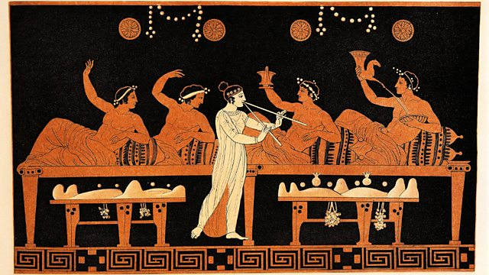
3.2 Die Gestalt „Sokrates“: Kleine Doxographie
Die übrigen Runzeln glättete er meistenteils aus und fügte die Brust einpassend zusammen... und nur wenige ließ er stehen um den Bauch und Nabel, zum Denkzeichen des alten Unfalls. Nachdem nun die Gestalt entzweigeschnitten war, sehnte sich jedes nach seiner andern Hälfte, und so kamen sie zusammen, umfaßten sich mit den Armen und schlangen sich ineinander...“
Platon: Symposion. 190c-191a.

Slide 85
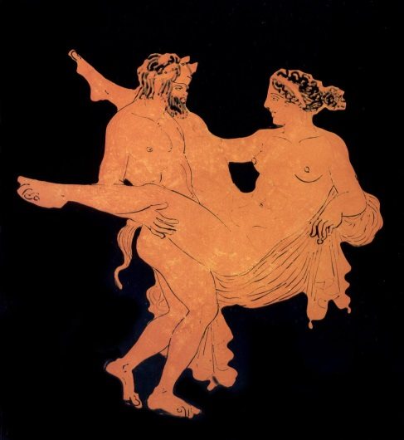
3.2 Die Gestalt „Sokrates“: Kleine Doxographie
„Es ist nämlich eine Geburt in dem Schönen, sowohl dem Leibe als der Seele nach.“
Platon: Symposion. 206b.

Slide 86
3.2 Die Gestalt „Sokrates“: Kleine Doxographie
„Eine einführende und geburtshelfende Göttin also ist die Schönheit für die Erzeugung. Deshalb, wenn das Zeugungslustige dem Schönen naht, wird es beruhigt und von Freude durchströmt und erzeugt und befruchtet; wenn aber Häßlichem, so zieht es sich finster und traurig in sich zusammen und wendet sich ab und schrumpft ein und erzeugt nicht, sondern trägt mit Beschwerde seine Bürde weiter. Darum beeifert sich, wer von Zeugungsstoff und Lust erfüllt ist, so sehr um das Schöne, weil es ihn großer Wehen entledigt. Denn die Liebe, o Sokrates, geht gar nicht auf das Schöne, wie du meinst. …

Slide 87
3.2 Die Gestalt „Sokrates“: Kleine Doxographie
– Sondern worauf denn? – Auf die Erzeugung und Geburt im Schönen. – Mag sein, sprach ich. – Ganz gewiß, sagte sie. – Warum aber auf die Erzeugung? – Weil eben die Erzeugung das Ewige ist und das Unsterbliche, wie es im Sterblichen sein kann. Nach der Unsterblichkeit aber zu streben mit dem Guten ist notwendig zufolge des schon Eingestandenen, wenn doch die Liebe darauf geht, das Gute immer zu haben. Notwendig also geht nach dieser Rede die Liebe auch auf die Unsterblichkeit.“
Platon: Symposion. 206d-e.

Slide 88
3.2 Die Gestalt „Sokrates“: Kleine Doxographie
„Die nun, fuhr sie fort, dem Leibe nach zeugungslustig sind, wenden sich mehr zu den Weibern und sind auf diese Art verliebt, indem sie durch Kinderzeugen Unsterblichkeit und Nachgedenken und Glückseligkeit, wie sie meinen, für alle künftige Zeit sich verschaffen. Die aber der Seele nach, denn es gibt solche, sagte sie, die auch in der Seele Zeugungskraft haben, viel mehr als im Leibe, für das nämlich, was der Seele ziemt zu erzeugen und erzeugen zu wollen. Und was ziemt ihr denn? Weisheit und jede andere Tugend...“
Platon: Symposion. 208e-209a.

Slide 89
3.2 Die Gestalt „Sokrates“: Kleine Doxographie
„Wenn also jemand vermittels der echten Knabenliebe von dort an aufgestiegen jenes Schöne anfängt zu erblicken, der kann beinahe zur Vollendung gelangen. Denn dies ist die rechte Art, sich auf die Liebe zu legen oder von einem andern dazu angeführt zu werden, daß man von diesem einzelnen Schönen beginnend jenes einen Schönen wegen immer höher hinaufsteige, gleichsam stufenweise von einem zu zweien, und von zweien zu allen schönen Gestalten, und von den schönen Gestalten zu den schönen Sitten und Handlungsweisen, und von den schönen Sitten zu den schönen Kenntnissen, bis man von den Kenntnissen endlich zu jener Kenntnis gelangt, welche von nichts anderem als eben von jenem Schönen selbst die Kenntnis ist, und man also zuletzt jenes selbst, was schön ist, erkenne.“
Platon: Symposion. 211b-c.

Slide 90
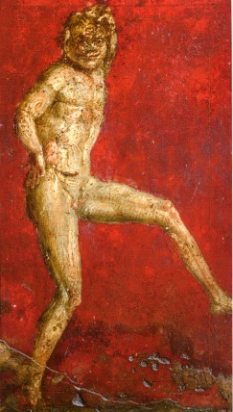
3.3 Die Sendung des Sokrates
Lobrede des Alkibiades auf Sokrates
„... wie aber er durchaus keinem Menschen ähnlich ist weder von alten noch jetzigen, das ist ganz bewundernswert... wie aber dieser Mensch in seiner Wunderlichkeit ist, er selbst und seine Rede, so würde einer auch von fern nichts Ähnliches finden, weder bei den Jetzigen noch bei den Alten, wenn ihn nicht jemand, wie ich eben tue, mit keinem Menschen vergleichen will, sondern mit den Silenen und Satyrn, ihn und seine Reden...

Slide 91
3.3 Die Sendung des Sokrates
Denn wenn einer des Sokrates Reden anhören will, so werden sie ihm anfangs ganz lächerlich vorkommen, in solche Worte und Redensarten sind sie äußerlich eingehüllt, wie in das Fell eines frechen Satyrs. Denn von Lasteseln spricht er, von Schmieden und Schustern und Gerbern und scheint immer auf dieselbe Art nur dasselbe zu sagen, so daß jeder unerfahrene und unverständige Mensch über seine Reden spotten muß. Wenn aber einer... inwendig hineintritt, so wird er zuerst finden, daß diese Reden allein inwendig Vernunft haben, und dann, daß sie ganz göttlich sind und die schönsten Götterbilder von Tugend in sich enthalten und auf das meiste von dem oder vielmehr auf alles gerichtet sind, was dem, der gut und edel werden will, zu untersuchen gebührt.“
Platon: Symposion. 221c-222a.

Slide 92
3.3 Die Sendung des Sokrates
Sokrates in Aristophanes’ Komödie Die Wolken
Anklage der Athener:
„... er [Sokrates; K.M.] glaube nicht an die gleichen Götter wie die Stadt, sondern führe neue göttliche Wesen ein und verderbe die Jugend“
Xenophon: Apologie. In: Die Sokratischen Schriften. Übertr. u. hg. v. E. Buse. Stuttgart 1956. 308.

Slide 93
3.3 Die Sendung des Sokrates
Das unableitbar neue an Sokrates in Platon Alkibiades I
επιμελεισθαι εαυτου – Sich-um-sich-selbst-Sorgen (um das Heil der unsterblichen Seele)
Inschrift über dem Orakel von Delphi: Γνϖθι σαυτον – „Erkenne dich selbst!“

Slide 94
3.3 Die Sendung des Sokrates
„Sokrates: Wohlan denn. Auf welche Weise könnte man wohl das Selbst selbst finden? Denn dann könnten wir wohl auch finden, was wir selbst sind, ist aber jenes noch unbekannt, dann wohl unmöglich.
Alkibiades: Du hast recht.
So.: So komm denn, beim Zeus. Mit wem redest du jetzt? Nicht wahr, doch mit mir?
Al.: Ja.
So.: Und ich mit dir?
Al.: Ja. [...]
So.: Und nicht wahr, mit der Sprache redet Sokrates?
Al.: Womit sonst?
So.: Und reden und sich der Sprache gebrauchen nennst du doch einerlei?

Slide 95
3.3 Die Sendung des Sokrates
Al.: Freilich.
So.: Der Gebrauchende aber und was er gebraucht, sind die nicht verschieden?
Al.: Wie meinst du?
So.: Wie, der Schuster schneidet doch mit dem Werkmesser und dem Kneif und anderen Werkzeugen?
Al.: Ja. […]
So.: Was sagen wir aber weiter vom Schuster? Schneidet er bloß mit den Werkzeugen oder auch mit den Händen?
Al.: Auch mit den Händen.
So.: Er gebraucht also auch diese?
Al.: Ja.
So.: Gebraucht er auch die Augen, wenn er seine Arbeit verrichtet?

Slide 96
3.3 Die Sendung des Sokrates
Al.: Ja. […]
So.: Verschieden also [ist] der Schuster... von den Augen und Händen, womit [er] arbeitet?
Al.: So scheint es.
So.: Und nicht wahr, auch seinen ganzen Leib gebraucht der Mensch?
Al.: Freilich.
So.: Und verschieden war das Gebrauchende und was es gebraucht?
Al.: Ja. So.: Verschieden also ist auch der Mensch von seinem eigenen Leibe?
Al.: So scheint es.
So.: Was also ist der Mensch?“
Platon: Alkibiades I. 129b-c.

Slide 97
3.3 Die Sendung des Sokrates
„So.: Gebraucht den [sc. den Leib; K.M.] nun wohl etwas anderes als die Seele?
Al.: Nichts anderes.
So.: Indem sie ihn regiert doch wohl?
Al.: Ja.
So.: Und hierüber, glaube ich, wird wohl niemand andrer Meinung sein?
Al.: Worüber?
So.: Daß der Mensch nicht eines von diesen dreien wäre?
Al.: Von welchen?

Slide 98
3.3 Die Sendung des Sokrates
So.: Entweder die Seele oder der Leib oder beides zusammen, dieses Ganze.
Al.: Ganz gewiß.
So.: Aber doch eben das den Leib regierende, haben wir angenommen, sei der Mensch.
Al.: Das haben wir angenommen.
So.: Welches also ist der Mensch? Regiert etwa der Leib sich selbst?
Al.: Keineswegs.
So.: Denn wir sagten, auch er werde regiert?
Al.: Ja.
So.: Dieser ist also nicht das, was wir suchen?
Al.: Es scheint nicht.

Slide 99
3.3 Die Sendung des Sokrates
So.: Aber regiert etwa das Beiderlei den Leib, und wäre dieses der Mensch?
Al.: Vielleicht wohl.
So.: Wohl am allerwenigsten, denn wenn das eine von beiden nicht mit regiert, so ist wohl gar nicht auszusinnen, wie das Beiderlei regieren soll.
Al.: Richtig.
So.: Wenn nun weder der Leib noch das Beiderlei der Mensch ist, so bleibt nur übrig, entweder nichts ist er, oder wenn etwas, so kann nichts anderes der Mensch sein als die Seele.
Al.: Offenbar wohl.“
Platon: Alkibiades I. 130a-c.

Slide 100
3.3 Die Sendung des Sokrates
Reflexive Verfassung der Seele
„So.: Ich will dir sagen, was ich glaube, daß dieser Spruch meint und uns anrät. Und es mag wohl nicht recht viele Beispiele dazu geben, sondern am Gesicht allein.
Al.: Wie meinst du das?
So.: Überlege auch du es. Wenn jemand unserem Auge wie einem Menschen den Rat gäbe und sagte: Besieh dich selbst, wie würden wir doch glauben, daß er das fordere? Nicht daß es dahin schauen sollte, wohinein das Auge schauend sich selbst sehen würde?
Al.: Offenbar.
So.: So laß uns denn bedenken, in welches unter allen Dingen schauend wir doch jenes und uns selbst erblicken würden?
Al.: Offenbar doch, o Sokrates, in Spiegel und dergleichen.

Slide 101
3.3 Die Sendung des Sokrates
So.: Richtig gesprochen. Ist aber nicht auch in dem Auge das, womit wir eigentlich sehen, eben so etwas?
Al.: Freilich.
So.: Denn du hast doch bemerkt, daß, wenn jemand in ein Auge hineinsieht, sein Gesicht in der gegenüberstehenden οψις (‘Sehe’ = Pupille) erscheint wie in einem Spiegel, was wir deshalb auch das ‘Püppchen’ (κορην), da es ein Abbild ist des Hineinschauenden [die Übersetzung von οψις mit „Pupille“ von „pupa“ = „kleines Mädchen“ trifft den Sachverhalt präzis; K.M.].
Al.: Ganz richtig.
So.: Ein Auge also, welches ein Auge betrachtet und in das hineinschaut, was das edelste darin ist und womit es sieht, würde so sich selbst sehen.
Al.: Das ist offenbar. […]

Slide 102
3.3 Die Sendung des Sokrates
So.: Wenn also ein Auge sich selbst schauen will, muß es in ein Auge schauen, und zwar in den Teil desselben, welchem die Tugend des Auges eigentlich einwohnt [was das Auge zum Auge macht; K.M.]. Und dies ist doch die οψις?
Al.: So ist es.
So.: Muß nun etwa ebenso, lieber Alkibiades, auch die Seele, wenn sie sich selbst erkennen will, in eine Seele sehen? Und am meisten in den Teil derselben, welchem die Tugend der Seele einwohnt, die Weisheit, und in irgend etwas anderes, dem dieses ähnlich ist?
Al.: So dünkt es mich wenigstens, o Sokrates.
So.: Haben wir nun wohl etwas anzuführen, was göttlicher wäre in der Seele als das, worin das Wissen und die Einsicht sich findet?

Slide 103
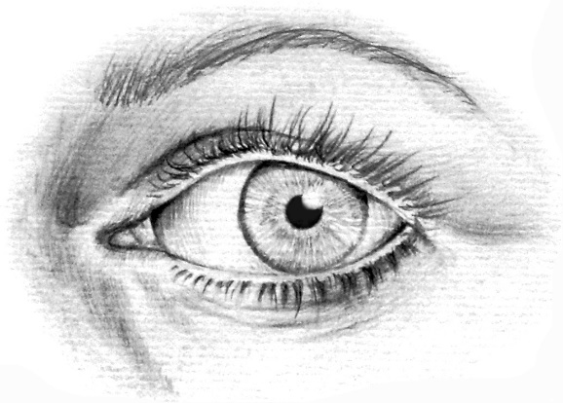
3.3 Die Sendung des Sokrates
Al.: Das haben wir nicht.
So.: Dem Göttlichen als gleicht dieses in ihr, und wer auf dieses schaute und alles Göttliche erkennte, Gott und die Vernunft, der würde so auch sich selbst am besten erkennen.
Al.: So scheint es.“
Platon: Alkibiades I. 132d-133c.
Selbsterkenntnis ist sich Selbstsehen in der Seele des Anderen durch das Auge
Das wesentliche der Seele, die Weisheit und die Tugend, ist identisch mit dem Göttlichen.

Slide 104
3.3 Die Sendung des Sokrates
Reflex auf Sokrates: Hegel
„Dies ist die Umwälzung, daß an die Stelle des Orakels das eigne Selbstbewußtsein des Menschen, das allgemeine Bewußtsein des Denkens eines jeden gesetzt ist. Diese innere Gewißheit ist allerdings ein anderer neuer Gott, nicht der bisherige Gott der Athenienser; und so ist die Anklage gegen Sokrates ganz richtig.“
Hegel, Georg W. F.: Geschichte der Philosophie. 503.
Reflex auf Sokrates: Kierkegaard
Über den Begriff der Ironie. Mit ständiger Rücksicht auf Sokrates (1841)

Slide 105
3.3 Die Sendung des Sokrates
Reflex auf Sokrates: Nietzsche
Götzen-Dämmerung:
„Sokrates gehörte, seiner Herkunft nach, zum niedersten Volk: Sokrates war Pöbel. Man weiß, man sieht es selbst noch, wie häßlich er war... Die Anthropologen unter den Kriminalisten sagen uns, daß der typische Verbrecher häßlich ist: monstrum in fronte, monstrum in animo. Aber der Verbrecher ist ein decadent...
Auf decadence bei Sokrates deutet nicht nur die zugestandene Wüstheit und Anarchie in den Instinkten: eben dahin deutet auch die Superfötation des Logischen und jene Rhachitiker-Bosheit, die ihn auszeichnet. Vergessen wir auch jene Gehörs-Halluzinationen nicht, die als ‚Dämonion des Sokrates’, ins Religiöse interpretiert worden sind...

Slide 106
3.3 Die Sendung des Sokrates
... er schien ein Arzt, ein Heiland zu sein. Ist es nötig, noch den Irrtum aufzuzeigen, der in seinem Glauben an die ‚Vernünftigkeit um jeden Preis’ lag?...
Sokrates war ein Mißverständnis; die ganze Besserungs-Moral, auch die christliche, war ein Mißverständnis... das grellste Tageslicht, die Vernünftigkeit um jeden Preis, das Leben hell, kalt, vorsichtig, bewußt, ohne Instinkt, im Widerstand gegen Instinkte war selbst nur eine Krankheit, eine andre Krankheit – und durchaus kein Rückweg zur ‚Tugend’, zur ‚Gesundheit’, zum ‚Glück’...“
Nietzsche, Friedrich: Götzen-Dämmerung. Das Problem des Sokrates. 3, 4, 11. Ed. Schlechta II, 952-956.

Slide 107
3.3 Die Sendung des Sokrates
Jaspers‘ Vergleich von Sokrates, Buddha, Konfuzius und Jesus:
„Was ist Größe? Der große Mensch ist wie ein Widerschein des ganzen des Seins, unendlich deutbar. Er ist dessen Spiegel oder Stellvertreter. Nicht verloren an die Vordergründe steht er im Umgreifenden, das ihn führt. Seine Erscheinung in der Welt ist zugleich Durchbruch durch die Welt, sei es als der schöne Schein der Vollendung, sei es als tragisches Scheitern, sei es als die rätselvolle Ruhe in der aus dem Grunde beseelten unaufhaltsamen Bewegung seines Lebens, das zur Sprache der Transzendenz wird.“
Jaspers: Philosophen. 29.

Slide 108
3.3 Die Sendung des Sokrates
Was Lehre und Verkündigung von Jesus und Sokrates betrifft, kommt Jaspers zu der Bilanz:
„Jesus lehrt durch Verkündigung der frohen Botschaft, Sokrates durch Hineinzwingen in das Denken. Jesus fordert Glaube, Sokrates Dialektik des Denkens. Jesus wirkt in unmittelbarem Ernst, Sokrates indirekt, auch durch Ironie. Jesus weiß von Gottesreich und ewigem Leben, Sokrates weiß nichts Sicheres davon und läßt die Frage offen. Beide lassen den Menschen keine Ruhe. Aber Jesus verkündet den einzigen Weg, Sokrates läßt den Menschen frei, erinnert ihn nur ständig an die Verantwortung aus dem Freisein. Beide erheben den höchsten Anspruch, aber Jesus mit bestimmtem Inhalt, Sokrates in unbestimmten, unendlich bestimmbaren Räumen. Jesus gibt, was das Heil ist. Sokrates wird Anlaß, danach zu suchen.“
Jaspers: Philosophen. 225.

Slide 109
3.4 Sokratische „Metaphysik“
Passage aus der Apologie, der Verteidigungsrede des Sokrates vor dem Gericht, das ihn zum Tode verurteilen wird:
„... nichts anderes tue ich, als daß ich umhergehe, um jung und alt unter euch zu überreden, ja nicht für den Leib und für das Vermögen zuvor noch überhaupt so sehr zu sorgen wie für die Seele, daß diese aufs beste gedeihe, indem ich zeige, daß nicht aus dem Reichtum die Tugend entsteht, sondern aus der Tugend der Reichtum und alle andern menschlichen Güter insgesamt, eigentümliche und gemeinschaftliche.“
Platon: Apologie. 30a-b.

Slide 110
3.4 Sokratische „Metaphysik“
Sokrates Maieutik – „Hebammen-Kunst“ (Wissen vom rechten Leben besitzt man schon unbewusst)
„Von meiner Hebammenkunst nun gilt im übrigen alles, was von der ihrigen [sc. der Hebammen]; sie unterscheidet sich aber dadurch, daß sie Männern die Geburtshilfe leistet und nicht Frauen, und daß sie für ihre gebärenden Seelen Sorge trägt und nicht für Leiber. Das Größte aber an unserer Kunst ist dieses, daß sie imstande ist zu prüfen, ob die Seele des Jünglings ein Trugbild und Falschheit zu gebären im Begriff ist oder Fruchtbares und Echtes. Ja, auch hierin geht es mir wie den Hebammen: Ich gebäre nichts von Weisheit, und was mir bereits viele vorgeworfen, daß ich andere zwar frage, selbst aber nichts über irgend etwas antworte, weil ich nämlich nichts Kluges wüßte zu antworten, darin haben sie recht.

Slide 111
3.4 Sokratische „Metaphysik“
Die Ursache davon aber ist diese: Geburtshilfe leisten nötigt mich der Gott, erzeugen aber hat er mir verwehrt. Daher bin ich selbst keineswegs etwa weise, habe auch nichts dergleichen aufzuzeigen als Ausgeburt meiner Seele.Die aber mit mir umgehen, zeigen sich zuerst zwar zum Teil als gar sehr ungelehrig; hernach aber, bei fortgesetztem Umgang, alle, denen es der Gott vergönnt, als wunderbar schnell fortschreitend, wie es ihnen selbst und anderen scheint; und dieses ganz offenbar ohne jemals etwas von mir gelernt zu haben, sondern nur selbst aus sich selbst entdecken sie viel Schönes und halten es fest; die Geburtshilfe indes leisten dabei der Gott und ich.“
Platon: Theaitetos. 150b-d.

Slide 112
3.4 Sokratische „Metaphysik“
Das Euthyphron-Dilemma
„SOK.: ... Denn kenntest du nicht ganz bestimmt das Fromme und das Ruchlose: so hättest du auf keine Weise unternommen, um eines Tageslöhners willen einen betagten Vater des Totschlags zu verklagen; sondern sowohl vor den Göttern hättest du dich gefürchtet, so etwas zu wagen, falls es doch vielleicht nicht recht getan wäre, als auch die Menschen hättest du gescheut. Daher weiß ich gewiß, daß du ganz genau zu kennen meinst, was fromm ist und was nicht. Sage daher, bester Euthyphron, und verbirg nicht, was du davon hälst.
EUTH.: Ein anderes Mal denn, o Sokrates; denn jetzt eile ich wohin, und es ist Zeit, daß ich gehe.“
Platon: Euthyphron. 15d-e.

Slide 113
3.4 Sokratische „Metaphysik“
Resümee zur Metaphysik des Sokrates
Es gibt ein aller Manipulation entzogenes, also unbedingtes Wissen, das sich nicht diskursiv fixieren lässt.
Dieses Wissen macht sich in unserem Handeln geltend, ohne dass wir es weiterer Erklärung zuzuführen vermöchten. Näherhin äußert es sich in einer Normierung unseres Tuns.
In dieser Bindekraft meldet sich etwas, das den Bereich unserer Erfahrung überschreitet und darum „metaphysisch“ genannt werden kann.
Gleichzeitig bleibt dieses Metaphysische bei Sokrates unmittelbar an die Praxis gebunden. Metaphysik ist für ihn eine Angelegenheit der praktischen Vernunft.

Slide 114
3.5 Annäherung an Platon
Gottfried Wilhelm Leibniz:
„Wenn jemand Platon auf ein System brächte, so würde er dem Menschengeschlechte einen großen Dienst erweisen.“
Leibniz, Gottfried W.: Brief an Raymond. In: Die philosophischen Schriften. Ed. C.J. Gerhardt. Bd. III. Berlin 1887 (Neudr. 1978). 637.

Slide 115
3.5 Annäherung an Platon
Platon: „So viel weiß ich indes, daß es am besten immerhin noch von mir selbst vorgetragen würde, nicht minder auch, daß es bei schlechter schriftlicher Abfassung mir sehr viel Herzenskummer bereiten würde. Wäre es aber meiner Ansicht nach möglich, diese Dinge in einer für das große Publikum befriedigenden Weise niederzuschreiben oder mündlich vorzutragen, was könnte ich dann für ein schöneres Werk aufweisen in meinem Leben als der Menschheit durch solche Schrift ein großes Heil zu bescheren und das Wesen der Dinge für alle ans Licht gezogen zu haben?

Slide 116
3.5 Annäherung an Platon
Aber meines Erachtens bringt ein dahin gerichteter Versuch schwerlich einen Gewinn für die Menschen, höchstens für die wenigen, die auf einen kleinen Wink hin selbst imstande sind, es zu finden; die übrigen aber würden dadurch sehr zum Schaden der Sache teils mit einer übel angebrachten Verachtung der Philosophie erfüllt werden, teils mit einem ganz übertriebenen und hohlen Selbstbewußtsein, als wären sie im Besitze wer weiß welcher hohen Weisheit.“
Platon: Siebenter Brief. 341d-342a.

Slide 117
3.5 Annäherung an Platon
Platon: „... denn hat einer sie einmal mit der Seele voll erfaßt, so besteht keine Gefahr, daß er sie wieder vergesse, da es nichts kürzer Zusammengefaßtes gibt.“
Platon: Siebenter Brief. 344d-e.

Slide 118
3.6 Das Ideen-Projekt
(1) Im Dialog Phaidon gibt es eine Passage, die Giovanni Reale emphatisch „[…] die ‚Magna Charta’ der westlichen Metaphysik […]“ genannt hat, weil sie
„[…] die erste rationale Darlegung und Demonstration der Existenz einer übersinnlichen und transzendenten Wirklichkeit“ ist.
Reale: Interpretation. 135.

Slide 119
3.6 Das Ideen-Projekt
„[…] mich dünkte, ich müsse zu den Gedanken meine Zuflucht nehmen und in diesen das wahre Wesen der Dinge anschauen.“
Platon: Phaidon. 99e.

Slide 120
3.6 Das Ideen-Projekt
Platon: „Ich will also versuchen, dir den Begriff der Ursache aufzuzeigen, womit ich mich beschäftigt habe, und komme wieder auf jenes Abgedroschene zurück, und fange davon an, dass ich voraussetze, es gebe ein Schönes an und für sich, und ein Gutes und Großes und so alles andere, woraus, wenn du mir zugibst und einräumst, dass es sei, ich dann hoffe, dir die Ursache zu zeigen und nachzuweisen, dass die Seele unsterblich ist. – So säume nur ja nicht, sprach Kebes, es durchzuführen, als hätte ich dir dies längst zugegeben. – So betrachte denn, fuhr er fort, was daran hängt, ob dir das eben so vorkommt wie mir. Mir scheint nämlich, wenn irgend etwas anderes schön ist außer jenem Schönen selbst, dass es wegen gar nichts anderem schön sei, als weil es teilhabe an jenem Schönen, und ebenso sage von allem. Räumst du diese Ursache ein? – Die räume ich ein, sprach er. –

Slide 121
3.6 Das Ideen-Projekt
Und so […] halte [ich] mich ganz einfach und kunstlos und vielleicht einfältig bei mir selbst daran, dass nichts anderes es schön macht als eben jenes Schöne, nenne es nun Anwesenheit oder Gemeinschaft, wie nur und woher sie nur komme, denn darüber möchte ich nichts weiter behaupten, sondern nur, dass vermöge des Schönen alle schönen Dinge schön werden.“
Platon: Phaidon. 100b-d.

Slide 122
3.6 Das Ideen-Projekt
Die Unhintergehbarkeit des an der Idee festgemachten Wissens setzt voraus, dass es von etwas immer nur streng eine Idee gibt – eine, dem alles ähnelt, was auf sie zurückgeleitet wird.
(b) ihr An-sich-Sein. An-sich-Sein meint dabei, dass sie ist, was sie ist, ohne sich je zu verändern oder dadurch, dass sie von jemandem erkannt wird, eine Modifikation zu erfahren. Insofern kommt ihr
(c) das Prädikat zu, „wahres“ Sein zu sein – wahr nicht im erkenntnistheoretischen Sinn, in dem wir von „wahr“ im Gegensatz zu „falsch“ sprechen. Sondern „wahr“ im ontologischen Sinn, d.h. so, wie wir von „echtem Gold“ oder „wahrer Freundschaft“ sprechen im Gegensatz zu etwas, das nur so und so zu sein scheint, es aber nicht ist. Dass die Idee „mehr seiend“ ist als gewöhnliches Seiendes, über mehr Wirklichkeitsgehalt als die Gegenstände unserer Erfahrungswelt verfügt, macht sich darin geltend, dass sie unveränderlich ist. Manifestiert sich doch in allem Werden ein nur unzureichendes Sein. Was sich verändert, tut das ja ebendeswegen, weil es noch nicht im vollen Sinn ist. Daraus folgt wie von selbst eine vierte Bestimmung der Idee. Sie ist

Slide 123
3.6 Das Ideen-Projekt
(d) übersinnlich – und zwar einfach deswegen, weil sie im eben erläuterten Sinn realer ist als das, was unseren Sinnen begegnet.

Slide 124
3.6 Das Ideen-Projekt
„MEN.: Und auf welche Weise willst du denn dasjenige suchen, Sokrates, wovon du überhaupt gar nicht weißt, was es ist? Denn als welches besondere von allem, was du nicht weißt, willst du es dir denn vorlegen und so suchen? Oder wenn du es auch noch so gut träfest, wie willst du denn erkennen, daß es dieses ist, was du nicht wußtest?
SOK.: Ich verstehe, was du sagen willst, Menon! Siehst du, was für einen streitsüchtigen Satz du uns herbringst? Daß nämlich ein Mensch unmöglich suchen kann, weder was er weiß, noch was er nicht weiß. Nämlich weder was er weiß kann er suchen, denn er weiß es ja, und es bedarf dafür keines Suchens weiter; noch was er nicht weiß, denn er weiß ja dann auch nicht, was er suchen soll.
MEN.: Scheint dir das nicht ein schöner Satz zu sein, Sokrates?
SOK.: Mir gar nicht.
MEN.: Kannst du sagen, weshalb?

Slide 125
3.6 Das Ideen-Projekt
SOK.: O Ja! Denn ich habe es von Männern und Frauen, die in göttlichen Dingen gar weise waren...
... Und was sie sagen, ist folgendes...:
Sie sagen nämlich, die Seele des Menschen sei unsterblich, so daß sie zu einer Zeit zwar ende, was man Sterben nennt, zu anderer Zeit jedoch wieder werde, untergehe aber niemals. Und deshalb müsse man aufs heiligste sein Leben verbringen...
Weil nun die Seele unsterblich ist und oftmals geboren und, was hier ist und in der Unterwelt, alles erblickt hat: so ist auch nichts, was sie nicht in Erfahrung gebracht hätte, so daß nicht zu verwundern ist, wenn sie auch von der Tugend und allem andern vermag, sich dessen zu erinnern, was sie ja auch früher gewußt hat. Denn da die ganze Natur unter sich verwandt ist und die Seele alles innegehabt hat: so hindert nichts, daß, wer nur an ein einziges erinnert wird, was bei den Menschen Lernen heißt, alles übrige selbst auffinde, wenn er nur tapfer ist und nicht ermüdet im Suchen.“
Platon: Menon. 80d-81d.

Slide 126
3.6 Das Ideen-Projekt
Angehrn: „Die Ideenlehre ist kein feststehendes Dogma. Im Dialog Parmenides hat Platon ein Dokument der Selbstkritik von erstem Rang vorgelegt; in späteren Dialogen (Sophistes, Timaios, Philebos) hat er die Konzeption der klassischen Ideendialoge in entscheidenden Punkten vertieft und transformiert.“
Angehrn: Weg. 266.

Slide 127
3.6 Das Ideen-Projekt
Platon:
„Denn daß die Idee des Guten die größte Einsicht ist, hast du schon vielfältig gehört, als durch welche erst das Gerechte und alles, was sonst Gebrauch von ihr macht, nützlich und heilsam wird. Und auch jetzt weißt du wohl gewiß, daß ich dies sagen will, und noch überdies, daß wir sie nicht hinreichend kennen; wenn wir sie aber nicht kennen, weißt du wohl, daß, wenn wir auch ohne sie alles andere noch so gut wüßten, es uns doch nicht hilft, wie auch nicht, wenn wir etwas hätten ohne das Gute. Oder meinst du es helfe uns etwas, alle Habe zu haben, nur die gute nicht? Oder alles zu verstehen ohne das Gute, Schönes und Gutes aber nicht zu verstehen?“
Platon: Politeia. 505a-b.

Slide 128
3.6 Das Ideen-Projekt
Aristoteles:
„Es erhellt..., daß er [sc. Platon; K.M.] nur zwei Ursachen verwandte: die formale und die materiale. Denn die Ideen sind formale Ursachen der anderen Dinge, und das Eine ist formale Ursache der Ideen. Und auf die Frage, was die zugrundeliegende Materie sei, von der die Ideen im Bereich des Sinnlichen und das Eine im Bereich der Ideen prädiziert werden, antwortet er, daß das die Zweiheit ist, das Groß-und Kleine.“
Aristoteles: Metaphysik. A 6. 988a9-14.

Slide 129
3.6 Das Ideen-Projekt
Angehrn: „Zum einen verlieren die Ideen ihre Absolutheit und Letztheit: Die reine Form ist nicht ursprünglich, sondern abgeleitet und konstituiert. Zum anderen verblaßt der schroffe Dualismus der Welten: Die zweistufige Konstitution, die sich auf beiden Ebenen analog wiederholt – als Konstitution der Dinge aus Stoff und Form, der Formen aus Unbegrenztem und Grenze –, impliziert eine homogene, durchgängige Ontologie für Dinge und Ideen.“
Angehrn: Weg. 299.

Slide 130
3.6 Das Ideen-Projekt
Platon: „Es ist die völlige Vernichtung allen Redens, jedes von allem übrigen zu trennen. Nur durch die gegenseitige Verflechtung der Ideen kann uns ja eine Rede entstehen“
Platon: Sophistes. 259e.

Slide 131
3.6 Das Ideen-Projekt
Platon:
„TIMAIOS: Geben wir denn an, welcher Grund den Ordner alles Entstehens und dieses Weltganzen, es zu ordnen bestimmte. Er war gut; im Guten aber erwächst niemals und in keiner Beziehung Missgunst. Dieser fern wollte er, dass alles ihm selbst möglich ähnlich werde. […] Indem nämlich Gott wollte, dass alles gut und, soviel wie möglich, nichts schlecht sei, brachte er, da er alles Sichtbare nicht in Ruhe, sondern in ungehöriger und ordnungsloser Bewegung vorfand, dasselbe aus der Unordnung zur Ordnung, da ihm diese durchaus besser schien als jene. Aber dem besten war es weder, noch ist es ihm gestattet, etwas anderes als das Schönste zu tun; […]“
Platon: Timaios. 29e-30a.

Slide 132
3.6 Das Ideen-Projekt
Und die innere Gliederung dieses geordneten Ganzen, das so aus der Güte Gottes hervorgeht, wird als Proportionalität gefasst.
„Das schönste aller Bänder ist nun das, welches das Verbundene und sich selbst so viel wie möglich zu einem macht; das aber vermag seiner Natur nach am besten ein gegenseitiges Verhältnis zu bewirken. Wenn sich nämlich von irgend welchen drei Zahlen oder Maßen oder Flächen die mittlere zur letzten wie die erste zu ihr sich verhält, so auch die letztere zur mittleren wie diese zur ersten, so folgt, indem die mittlere zur ersten und letzten wird und die letzte und erste beide zu mittleren, daraus notwendig, dass alle dieselben seien, indem sie aber untereinander zu demselben werden, dass alle eins sein werden.“
Platon : Timaios. 31c-32a.

Slide 133
3.6 Das Ideen-Projekt
Platon: „So also sei, müssen wir der Wahrscheinlichkeit nach annehmen, durch Gottes Fürsorge diese Welt als ein beseeltes und in Wahrheit mit Vernunft begabtes Lebendes entstanden. Dies angenommen, müssen wir nun ferner angeben, welchem Lebenden ähnlich der Ordner es ordnete. Keinem seiner Natur nach unter dem Begriffe des Teiles Befassten wollen wir diesen Vorzug zuerkennen; denn nimmer möchte wohl etwas einem Unvollkommenen Ähnliches zu einem Schönen werden; wir wollen vielmehr annehmen, dass es vor allem dem am ähnlichsten sei, dessen Teil alles Lebende einzeln und seinen Gattungen nach ist; denn jenes umfasst und schließt alles denkbare Lebende in sich, wie dieses Weltall uns und alle außer uns sichtbaren Geschöpfe.“
Platon: Timaios. 30c-d.

Slide 134
3.6 Das Ideen-Projekt
Angehrn: „[…] ganz im Selbstverhältnis. Als Selbstbewegung und Selbstbeziehung […] – Sinnbild der ontologischen Selbständigkeit der Substanz wie der Vollendetheit göttlichen Glücks. Aufs Ganze projiziert ist die Geschlossenheit Kehrseite der Totalität: Philosophie denkt auf das Umfassende hin, das kein Außen hat.“
Angehrn: Weg. 326.

Slide 135
3.6 Das Ideen-Projekt
Platon: „Denn indem dieses Weltganze sterbliche und unsterbliche Bewohner erhielt und derart davon erfüllt ward, wurde zu einem sichtbaren, das Sichtbare umfassenden Lebenden, zum Abbild des Denkbaren als ein sinnlich wahrnehmbarer Gott, zum größten und besten, zum schönsten und vollkommensten dieser einzige Himmel, der ein eingeborener ist“.
Platon: Timaios. 92c.

Slide 136
3.7 Resümee: Eros und Metaphysik
Im Phaidros heißt es von der präexistenten Existenz der Seele:
„Die Schönheit aber war damals glänzend zu schauen, als mit dem seligen Chore wir dem Zeus, andere einem anderen Gotte folgend, des herrlichsten Anblicks und Schauspiels genossen und in ein Geheimnis geweiht waren, welches man wohl das allerseligste nennen kann, und welches wir feierten, untadelig selbst und unbetroffen von den Übeln, die unser für die künftige Zeit warteten, und so auch zu untadeligen, unverfälschten, unwandelbaren, seligen Gesichten vorbereitet und geweiht [εποπτευοντες] in reinem Glanze, rein und unbelastet von diesem unserem Leibe, wie wir ihn nennen, den wir jetzt, eingekerkert wie ein Schaltier, mit uns herumtragen.“
Platon: Phaidros. 250c.

Slide 137
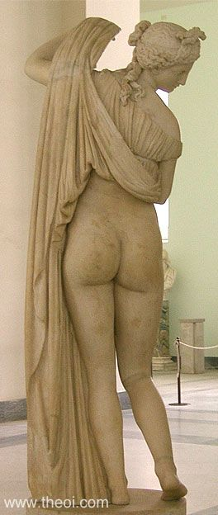
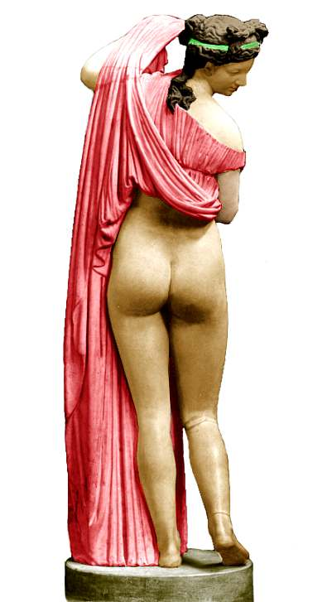
Aphrodite Kallypigos, Museo Nazionale di Napoli,
Römische Kopie einer griechischen Skulptur ca. 125-100 v. Chr.

Slide 138
3.7 Resümee: Eros und Metaphysik
Diotima erzählt:
„Zuerst ist er immer arm und bei weitem nicht fein und schön, wie die meisten glauben, vielmehr rauh, unansehnlich, unbeschuht, ohne Behausung, auf dem Boden immer umherliegend und unbedeckt, schläft vor den Türen und auf den Straßen im Freien und ist der Natur seiner Mutter gemäß immer der Dürftigkeit Genosse. Und nach seinem Vater wiederum stellt er dem Guten und Schönen nach, ist tapfer, keck und rüstig, ein gewaltiger Jäger, allezeit irgend Ränke schmiedend, nach Einsicht strebend, sinnreich, sein ganzes Leben philosophierend, ein arger Zauberer, Giftmischer und Sophist, und weder wie ein Unsterblicher geartet noch wie ein Sterblicher, bald an demselben Tage blühend und gedeihend, wenn es ihm gut geht, bald auch hinsterbend, doch aber wieder auflebend nach seines Vaters Natur. Was er sich aber schafft, geht ihm immer wieder fort, so daß Eros nie weder arm ist noch reich und auch zwischen Weisheit und Unverstand immer in der Mitte steht. Dies verhält sich nämlich so: Kein Gott philosophiert oder begehrt, weise zu werden, sondern er ist es, noch auch, wenn sonst jemand weise ist, philosophiert dieser.

Slide 139
3.7 Resümee: Eros und Metaphysik
Ebensowenig philosophieren auch die Unverständigen oder bestreben sich, weise zu werden.
Denn das ist eben das Arge am Unverstande, daß er, ohne schön und gut und vernünftig zu sein, doch sich selbst ganz genug zu sein dünkt.
Wer nun nicht glaubt, bedürftig zu sein, der begehrt auch das nicht, dessen er nicht zu bedürfen glaubt. –
Wer also, sprach ich, Diotima, sind denn die Philosophierenden, wenn es weder die Weisen sind noch die Unverständigen? –
Das muß ja schon, sagte sie, jedem Kinde deutlich sein, daß es die zwischen beiden sind, zu denen auch Eros gehören wird.
Denn die Weisheit gehört zu dem Schönsten und Eros ist Liebe zu dem Schönen; so daß Eros notwendig weisheitsliebend ist und also als philosophisch zwischen den Weisen und Unverständigen mitteninne steht.“
Platon: Symposion. 203c-204b.

Slide 140
3.7 Resümee: Eros und Metaphysik
Ziehen wir eine kleine Bilanz:
(a) Platon ist es darum zu tun, das im Handeln implizierte unbedingte Wissen des Sokrates in einer metaphysischen Realität zu verankern und diese auf einen letzten Grund zurückzuführen.
(b) Diese Realität muss wirklicher sein als unsere Alltagswirklichkeit, sonst könnte sie auf diese nicht normativ wirken.
(c) Daraus ist zu schließen, dass es Realitätsgrade gibt, die in einem höchsten Grade gipfeln.
(d) Jene wirklichste Wirklichkeit ist das Göttliche, und dieses fungiert als Ursprung alles Guten und Schönen, was in der Menschenwelt begegnet.

Slide 141
3.7 Resümee: Eros und Metaphysik
(e) Es gibt also Realität über das Materielle hinaus. Diese wird durch die Werte und Dinge der materiellen Welt wohl dargestellt und repräsentiert, aber nicht vollkommen. Das Irdische bleibt immer defizientes Abbild. Gleichwohl entsteht dadurch, dass im philosophischen Denken das Abbild und sein es hervorbringender Grund in eine Einheit zusammengedacht werden, eine Ganzheit, die alles geordnet ins Eins fügt.
(f) Der Zugang zu der metaphysischen Wirklichkeit – das Schauen im Ereignis der Epoptie – führt genuin über den Weg der Ästhetik, der Wahrnehmung des Schönen, und der Erotik, der Liebe als dem Streben nach dem Schönen.

Slide 142
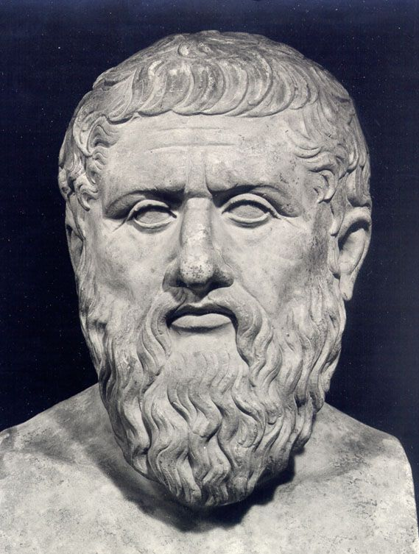
3.7 Resümee: Eros und Metaphysik
(g) Metaphysiktreiben in Gestalt begrifflichen Philosophierens ist einerseits unvollkommener Ersatz des ästhetisch-erotischen Aufschwungs, andererseits erlaubt es eine Antizipation dessen, was der Seele ansonsten nur im restlosen Verlassen der irdischen Welt, also im Tode, zu erreichen möglich ist.
Platon

Slide 143
3.7 Resümee: Eros und Metaphysik
(h) Schon Sokrates hatte sein Fragen in einer religiösen Dimension situiert – nicht nur, weil darin das δαιμονιον vorkommt, jene Instanz, die ihn warnt, bestimmte Dinge zu tun, und die als eine ihm innerlichste, zugleich aber als Mittlerinstanz zwischen Menschen und Göttern und überdies selbst als göttlich bestimmt wird. Genauso hatte er seine Aufklärung über wahres oder nur scheinbares Weise-Sein ausdrücklich als του θεου λατρεια, als „Gottesdienst“ verstanden. Platon teilt diese Auffassung von Philosophie als Religion. Streckenweise besteht sie in nichts anderem als diskursiver Reformulierung der alten Mythen.
Platon: Apologie. 23c.

Slide 144
4. Christliche Metaphysik
Christliche Metaphysik aus der Interaktion von Theologie und Ontologie – Gliederung:
4.1 Reziproke Infiltrationen
4.2 Übersetzungsparadigma „Hellenisierung“
4.3 Übersetzungsparadigma „Schöpfungsmetaphysik“
4.4 Sein ist Akt
4.5 Die Transzendentalien
4.6 Ontologie als Transzendentalwissenschaft
4.7 Das Universalienproblem

Slide 145
4.1 Reziproke Infiltrationen
Jürgen Habermas: „[...] den Begriff der subjektiven Freiheit und die Forderung des gleichen Respekts für jeden – auch und gerade für den Fremden in seiner Eigenheit und Andersheit. Ich meine den Begriff der Autonomie, einer Selbstbindung des Willens aus moralischer Einsicht, die auf Verhältnisse reziproker Anerkennung angewiesen ist. Ich meine den Begriff des vergesellschafteten Subjekts, das sich lebensgeschichtlich individuiert und das als unvertretbar Einzelner zugleich Angehöriger einer Gemeinschaft ist, also nur im solidarischen Zusammenleben mit Anderen ein authentisch eigenes Leben führen kann. Ich meine den Begriff der Befreiung – sowohl als Emanzipation aus entwürdigenden Verhältnissen wie als utopischer Entwurf einer gelingenden Lebensform. Der Einbruch des historischen Denkens in die Philosophie hat schließlich die Einsicht in den befristeten Charakter der Lebenszeit gefördert, hat die Erzählstruktur der Geschichten, in die wir uns verstricken, den Widerfahrnischarakter der Ereignisse, die uns zustoßen, zu Bewußtsein gebracht.

Slide 146
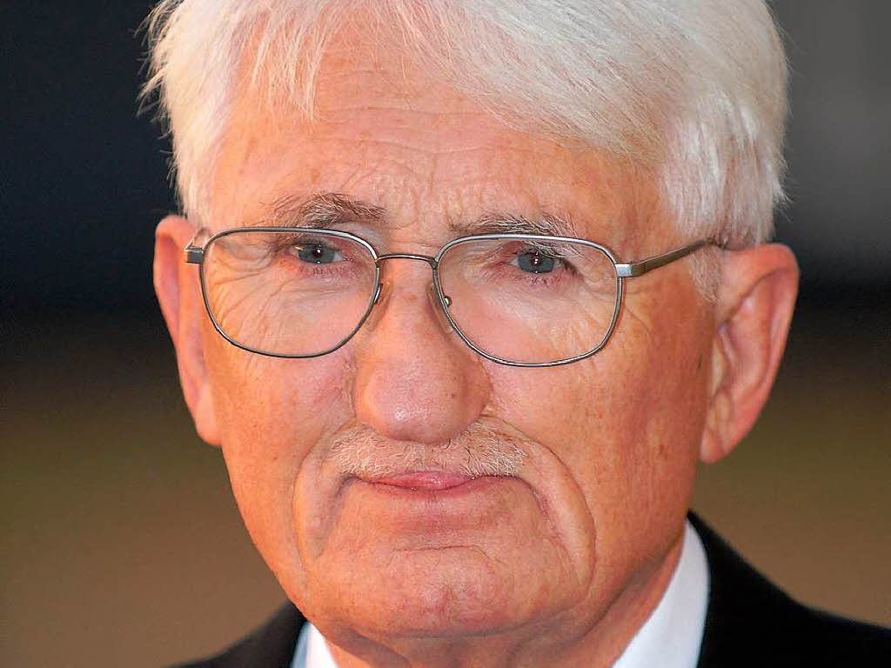
4.1 Reziproke Infiltrationen
Dazu gehört auch das Bewußtsein von der Fallibilität des menschlichen Geistes, von der Kontingenz der Bedingungen, unter denen dieser gleichwohl unbedingte Ansprüche erhebt.“
Habermas, Jürgen: Israel und Athen oder: Wem gehört die anamnetische Vernunft? Zur Einheit der multikulturellen Vielfalt. In: Diagnosen zur Zeit. Mit Beiträgen von Johann Baptist Metz u.a. Düsseldorf 1994. 51-64.
Jürgen Habermas

Slide 147
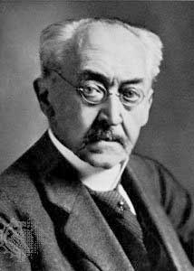
4.2 Übersetzungsparadigma „Hellenisierung“
Harnack: „Die christliche Religion [wurde] sehr schnell zu einer Lehre, welche an dem Evangelium zwar ihre Gewißheit, aber nur zum Teil ihren Inhalt hatte, und demgemäß auch von solchen [Personen] ergriffen werden konnte, welche mehr nach Erkenntnis als nach Religion suchten (...). Das Dogma ist in seiner Konzeption und in seinem Aufbau ein Werk des griechischen Geistes auf dem Boden des Evangeliums...
Die neutestamentliche Botschaft ist eingegliedert in eine Erkenntnis der Welt und des Weltgrundes, die bereits ohne Rücksicht auf sie gewonnen war.“
Harnack. Adolf v.: Lehrbuch der Dogmengeschichte. I-III. Tübingen 1885.
Adolf von Harnack

Slide 148
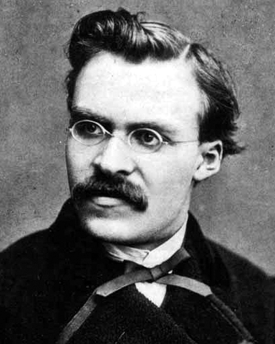
4.2 Übersetzungsparadigma „Hellenisierung“
Nietzsche: „[...] Christentum ist Platonismus fürs ‚Volk’“.
Nietzsche, Friedrich: Jenseits von Gut und Böse. In: Ders.: Sämtliche Werke. Kritische Studienausgabe. Hg. v. Giorgio Colli u. Mazzino Montinari. Bd. 5. 2. Aufl. München; Berlin; New York 1988. 9-243.
Friedrich Nietzsche

Slide 149
4.2 Übersetzungsparadigma „Hellenisierung“
Und in Der Antichrist von 1888 heißt es:
„Das Wort schon ‚Christenthum’ ist ein Mißverständnis –, im Grunde gab es nur Einen Christen, und der starb am Kreuz“
Nietzsche, Friedrich: Der Antichrist. In: Ders.: Sämtliche Werke. Kritische Studienausgabe. Hg. v. Giorgio Colli u. Mazzino Montinari. Bd. 6. 2. Aufl. München; Berlin; New York 1988. 165-253.

Slide 150
4.2 Übersetzungsparadigma „Hellenisierung“
Ratzinger: „Wenn man die Dogmengeschichte der Trinitätslehre im Spiegel eines heutigen Handbuchs der Theologie betrachtet, erscheint sie wie ein Friedhof von Häresien, deren Zeichen die Theologie noch immer wie Siegestrophäen überstandener Schlachten mit sich herumträgt. Aber mit einem solchen Anblick ist die Sache nicht gut verstanden, denn all die Versuche, die im Lauf eines langen Ringens schließlich als Aporien und so als Häresien ausgeschieden wurden, sind doch nicht bloß Totenmonumente vergeblichen menschlichen Suchens, Grabmäler, an denen wir feststellen können, wie oft das Denken gescheitert ist, und die wir nun mit einer bloß rückwärts gewendeten Neugier – fruchtlos letztlich – beschauen würden. Jede Häresie ist vielmehr zugleich Chiffre für eine bleibende Wahrheit, die wir nur zusammenhalten müssen mit anderen gleichzeitig geltenden Aussagen, von denen losgetrennt sie einen falschen Anblick gibt.

Slide 151
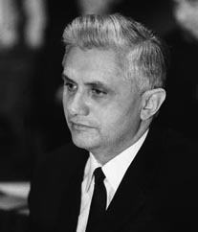
4.2 Übersetzungsparadigma „Hellenisierung“
Anders gesagt: Alle diese Aussagen sind weniger Grabmonumente als Bausteine einer Kathedrale, die aber freilich nur dann nützen, wenn sie nicht allein bleiben, sondern hineingestellt werden ins Größere, so wie ja auch die positiv übernommenen Formeln nur gelten, wenn sie sich gleichzeitig in ihrem Ungenügen wissen.“
Ratzinger, Joseph: Einführung in das Christentum. Vorlesungen über das Apostolische Glaubensbekenntnis. 2. Aufl. München 1972. (dtv 4094). 118.
Joseph Ratzinger

Slide 152
4.2 Übersetzungsparadigma „Hellenisierung“
Arius:
„Und der Gott ist die Ursache aller, ganz allein ohne Ursprung, der Sohn aber, vom Vater zeitlos hervorgebracht und vor den Äonen geschaffen und gegründet, war nicht, bevor er hervorgebracht wurde; er ist zeitlos vor allen hervorgebracht, er allein hat vom Vater seine Existenz erhalten. Denn er ist nicht ewig oder gleich ewig oder gleich ungeworden mit dem Vater, noch hat er zugleich mit dem Vater das Sein (...). Vielmehr ist der Vater, wie er Monade und Prinzip von allem ist, so auch Gott vor allem. So ist er auch vor dem Sohne.“
Arius: Brief an den Bischof von Alexandrien. Zit. nach: Grillmeier, Alois: Jesus der Christus im Glauben der Kirche I. 2. Aufl. Freiburg i.Br. 1979. 365.

Slide 153
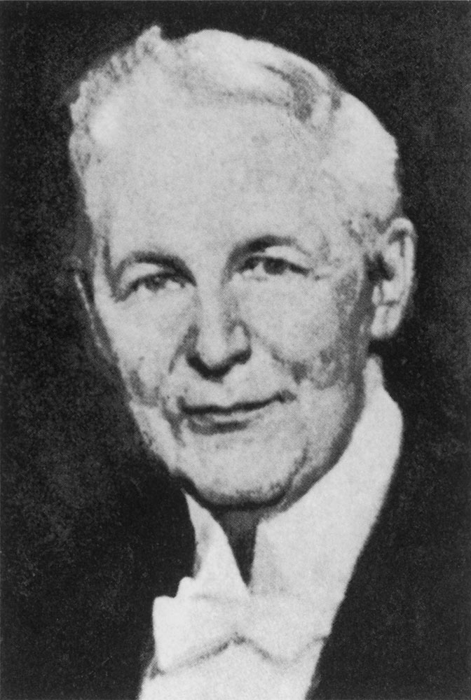
4.2 Übersetzungsparadigma „Hellenisierung“
Seeberg: „Nicht die ‚Hellenisierung’, ‚Romanisierung’ oder ‚Germanisierung’ an sich korrumpieren das Christentum. Diese Formen bezeugen an sich nur, daß die christliche Religion in den betreffenden Epochen selbständig durchdacht und angeeignet worden und daß sie Bestandteil der Kultur der Völker geworden ist“,
Seeberg, Reinhold: Lehrbuch der Dogmengeschichte. 4 Bde. in 5 Teilen. Leipzig 1895-1898. Hier. Bd. I. 3.
Reinhold Seeberg

Slide 154
4.3 Übersetzungsparadigma „Schöpfungsmetaphysik“
Dionys rät einem seiner paulinischen Mitschüler:
„Du aber, mein geliebter Timotheus, lasse nicht ab davon, dich in mystischer Schau zu üben, entsage den Künsten des Verstandes, tue ab von dir, was immer noch den Sinnen oder der Klugheit verhaftet ist, befreie dich vollkommen von allem Sein oder Nicht-Sein, und erhebe dich, wenn du es kannst, bis zur Höhe des Nichts-mehr-Unterscheidens, über das All hinaus, bis dicht an die Schwelle des Verschmelzens mit dem, der über jedem Wesen und über jedes Wissen ist. Denn erst wenn du dich von allem ganz entäußert hast, vornehmlich aber von dir selbst, unaufhaltsam und absolut, und ohne jeden Rest leer bist, erst dann wirst du dich in reiner Ekstase bis zu jenem dunklen Strahl erheben können, der aus der Urgottheit vor aller Erschaffung kam, jenseits von aller Welt und jenseits von allem Sein, entblößt auch noch von dem, was jedes und dich selbst erst zum Wesen macht.“
Dionoysios Areopagita: De mystica theologia. I,1.

Slide 155
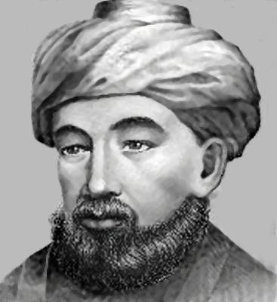
4.3 Übersetzungsparadigma „Schöpfungsmetaphysik“
Mischneh Torah:
„Es komme Niemandem der Gedanke auf, daß in der messianischen Zeit etwas in der Weltordnung aufhören oder etwas Neues in der Schöpfung vorgehen werde; die Welt wird vielmehr im alten Gleise bleiben. So müssen auch alle Ausdrücke, die in bezug auf den Messias ausgesprochen wurden, nur als Symbole betrachtet werden. Denn alle diese im Blick auf den Messias ausgesprochenen Vermutungen kann kein Mensch mit Bestimmtheit wissen, es sei denn, sie realisieren sich. Sie sind sogar bei den Propheten dunkel, auch die Gelehrten haben keine Tradition darüber.“
Maimonides: Mischneh Torah. Zit. nach Niewöhner 21 in: Flasch/ed/: Licht d. Vft.
Maimonides

Slide 156
4.3 Übersetzungsparadigma „Schöpfungsmetaphysik“
Summa contra gentiles:
„Das, wodurch etwas ist und Seiendes genannt wird, nenne ich ein formales, nicht ein faktives [d.h. im Sinn einer Wirkursache tätiges; K.M.] Prinzip.“
Thomas von Aquin: Summa contra gentiles II, 68.
Thomas von Aquin

Slide 157
4.3 Übersetzungsparadigma „Schöpfungsmetaphysik“
„Leben ist für lebendige Wesen [ihr; K.M.] Sein.“
Schon in der Frühschrift De ente et essentia erklärt der Aquinate:
„Weil das, wodurch ein Ding seinen Ort in der ihm eigenen Gattung oder Art findet, eben durch die Definition ausgedrückt wird, die angibt, was ein Ding sei, gebrauchen die Philosophen für das Wort ‚Wesen’ auch das andere der ‚Washeit’. Diese ist eben das, was der Philosoph [s.c. Aristoteles; K.M.] so oft nennt: was irgend etwas für ein Sein hat, d.h. das, wodurch irgend etwas sein Was-Sein hat.“
Thomas von Aquin: De ente et essentia 1.

Slide 158
4.4 Sein ist Akt
Thomas:
„Das Sein ist von allem das Vollkommenste […]. Das Sein enthält die Aktualität jedes Akts, und deshalb ist es die Vollkommenheit aller Vollkommenheiten.“
Thomas von Aquin: De potentia VII, 2, 9.
Thomas von Aquin

Slide 159
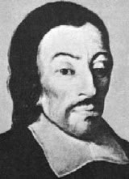
4.4 Sein ist Akt
Angelus Silesius:
„Die Ros’ ist ohn Warum,
sie blühet, weil sie blühet...“
Silesius, Angelus. Zit. nach Ricoeur, Paul: Die lebendige Metapher. München 1986. 258.
Angelus Silesius

Slide 160
4.4 Sein ist Akt
Thomas von Aquin: „Wenn dieses Sein nun, das notwendig ist, zu einer Washeit gehört, die nicht das ist, was es selbst ist, so steht es entweder im Mißklang und Widerspruch zu dieser Washeit, wie das Durch-sich-Sein zur Washeit des Weißseins im Widerspruch steht, oder aber es ist im Einklang und verwandet mit ihr, wie das Im-anderen-Sein mit dem Weißsein. Im ersten Fall kommt dieser Washeit kein Sein zu, das durch sich notwendig ist, wie auch dem Weißsein nicht das Durch-sich-Sein. Im zweiten Fall aber muß solches Sein entweder [erstens] vom Wesen abhängen oder [zweitens] beides von einer anderen Ursache oder [drittens] das Wesen vom Sein. Die beiden ersten Fälle widersprechen dem Seinsnotwendigen, da ja etwas, wenn es von anderem abhängt, nicht mehr seinsnotwendig ist. Aus dem dritten aber folgt, daß diese Washeit akzidentell zu dem Ding hinzutritt, das durch sich seinsnotwendig ist, da ja alles, was auf das Sein des Dinges folgt, ihm akzidentell ist. Dann aber wäre es nicht seine Washeit.

Slide 161
4.4 Sein ist Akt
Gott hat also nicht ein Wesen, das nicht [zugleich auch] sein Sein wäre.“
Thomas von Aquin: ScG. I, 22.

Slide 162
4.4 Sein ist Akt
Thomas: „Weiter. Ein jedes Ding ist dadurch, daß es Sein hat. Also ist kein Ding, dessen Wesen nicht sein Sein ist, durch sein Wesen, vielmehr ist es durch Teilhabe an etwas, nämlich dem Sein. Was aber durch Teilhabe an etwas ist, kann nicht das erste Seiende sein, da ja das, woran etwas teilhat, damit es sei, früher ist als dieses. Gott aber ist das erste Seiende, und nichts ist früher als er. Also ist das Wesen Gottes sein Sein.
Diese erhabene Wahrheit aber hat der Herr den Moses gelehrt. Denn als dieser den Herrn fragte: ‘Wenn die Kinder Israels zu mir sagen werden:>Wie ist sein Name?< Was soll ich ihnen sagen?’, da antwortete der Herr: ‘Ich bin, der ich bin. So sollst du den Kindern Israels sagen:>Der da ist, der hat mich zu euch gesandt.<‘(Ex 3,31f.). Damit zeigte er, daß sein eigentlicher Name sei: ‚der da ist’. Jeder Name aber ist dazu bestimmt, die Natur oder das Wesen eines Dinges zu bezeichnen.

Slide 163
4.4 Sein ist Akt
Daraus ergibt sich, daß das Sein Gottes sein Wesen oder seine Natur ist.“
Thomas von Aquin: ScG. I, 22.

Slide 164
4.5 Die Transzendentalien
Thomas von Aquin:
„Vier erste Seiende werden genannt, nämlich das Seiende, das Eine, das Wahre, das Gute.“
Thomas von Aquin: De pot 9,7 vid. 6.

Slide 165
4.5 Die Transzendentalien
Die ontologische Reflexion der christlichen Metaphysik mündet in Gestalt der Aufgipfelung der Transzendentalienlehre im Schönen in die Haltung eines fundamentalen Staunens, also eine vorprädikative Einstellung.
Die innere Dynamik der Transzendentalität des Schönen drängt aus sich auf die Suche nach einem alles weltlich Schöne an Vollkommenheit übertreffenden Schönen und schlägt damit bereits vor allem erkenntnismäßigen Gottfragen eine Brücke zwischen Ontologie als der Untersuchung des Seienden und dem Göttlichen, also dem, was man später einerseits „allgemeine“, andererseits „spezielle“ Metaphysik nennt.

Slide 166
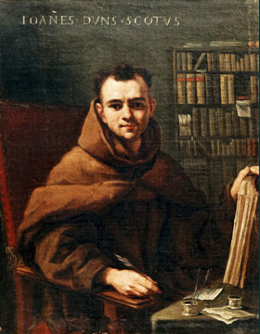
4.6 Ontologie als Transzendentalwissenschaft
Duns Scotus: „Alle Professoren und Theologen scheinen einen Schöpfer und Geschöpf gemeinsamen Begriff zu gebrauchen, wenn sie auch dem Begriff widersprechen, wenn sie ihn anwenden. Denn darin kommen sie überein, daß sie metaphysische Begriffe annehmen und indem sie, was in den Kreaturen unvollendet ist, wegnehmen und, was zur Vollkommenheit gehört, Gott zuschreiben, wie z.B. Güte, Wahrheit und Weisheit.“
Duns Scotus: Lectura I, d.3, p.1, q. 1-2, nr. 29.
Duns Scotus

Slide 167
4.6 Ontologie als Transzendentalwissenschaft
Univozität:
Jede Tulpe ist eine Blume
Jede Blume ist eine Pflanze
Also ist jede Tulpe eine Pflanze
Äquivozität:
Alle Sträuße sind Blumengebilde
Einige Vögel sind Sträuße
Einige Vögel sind Blumengebilde

Slide 168
4.6 Ontologie als Transzendentalwissenschaft
Analogizität:
Alles Seiende ist Geschaffenes
Gott ist ein Seiendes
Gott ist etwas Geschaffenes.
Beispiele in Anlehnung an Schulthess-Imbach (vgl. Bibliographie). 230.

Slide 169
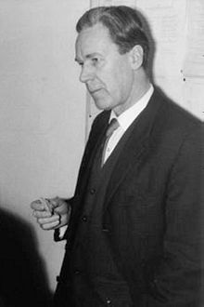
4.7 Das Universalienproblem
Paul Lorenzen: „Es steht allerdings jedem an dieser Stelle frei, sich eine Weltanschauung zuzulegen, indem er behauptet, es gäbe nur Konkreta. Wir leben in einem pluralistischen Rechtsstaat. Weltanschauungen sind also staatlich geschützte Rechtsgüter.“
Lorenzen, Paul (Zit. nach Geier 111.).
Paul Lorenzen

Slide 170
4.7 Das Universalienproblem
Platon: „FREMDER: Die einen ziehen alles aus dem Himmel und dem Unsichtbaren auf die Erde herab, mit ihren Händen buchstäblich Felsen und Eichen umklammernd. Denn an alles dergleichen halten sie sich und behaupten, das allein sei, woran man sich stoßen und was man betasten könne, indem sie Körper und Sein für einerlei erklären; und wenn von den andern einer sagt, es sei auch etwas, was keinen Leib habe, achten sie darauf ganz und gar nicht und wollen nichts anderes hören.
THEAITETOS: Ja, arge Leute sind das, von denen du sprichst, denn ich bin auch schon auf mehrere solche getroffen.

Slide 171
4.7 Das Universalienproblem
FREMDER: Daher auch die gegen sie Streitenden sich gar vorsichtig von oben herab aus dem Unsichtbaren verteidigen und behaupten, gewisse denkbare und unkörperliche Ideen wären das wahre Sein, die Körper jener aber und was sie das Wahre nennen, stoßen sie ganz klein in ihren Reden und schreiben ihnen statt des Seins nur ein bewegliches Werden zu. Zwischen ihnen aber, o Theaitetos, ist hierüber ein unermeßliches Schlachtgetümmel immerwährend.“
Platon: Sophistes. 246 a-c.
Platon

Slide 172
4.7 Das Universalienproblem
„[PARMENIDES ZU SOKRATES] Ich glaube, daß du aus folgendem Grunde annimmst, jeder Begriff für sich sei eines. Wenn dir nämlich vilerlei Dinge groß zu sein scheinen: so scheint dir dies vielleicht eine und dieselbe Gestalt zu sein, wenn du auf alle siehst, weshalb du dann glaubst, das Große sei eins. – Ganz richtig, habe er gesagt. – Wie aber nun, das Große selbst und die anderen großen Dinge, wenn du die ebenso mit der Seele zusammen überschaust: erscheint dir nicht wiederum ein Großes, wodurch notwendig ist, daß dieses alles dir groß erscheint? – Das leuchtet sehr ein. – Noch ein anderer Begriff der Größe wird dir also zum Vorschein kommen außer jener ersten Größe und den diese an sich habenden Dingen, und wiederum über allen diesen zusammen noch ein anderer, wodurch diese alle groß sind, und so wird dir jeder Begriff nicht mehr eines sein, sondern ein unbegrenzt Vielfaches.“
Platon: Parmenides. 132a-b.

Slide 173
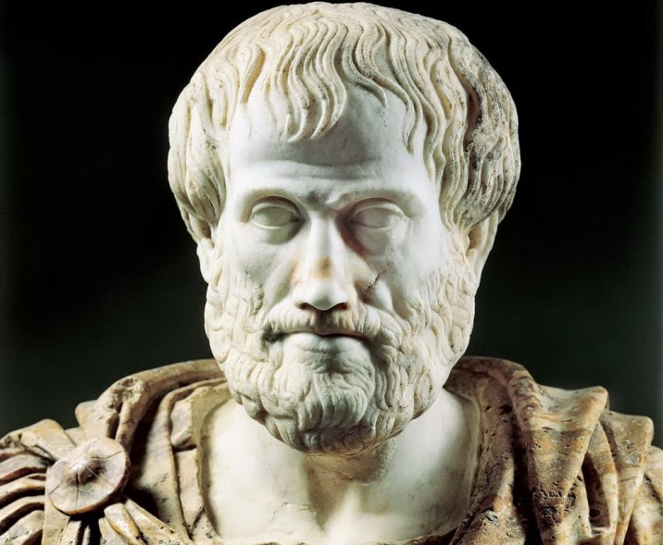
4.7 Das Universalienproblem
Aristoteles: „Und überhaupt heben die für die Ideen vorgebrachten Gründe dasjenige auf, dessen Sein wir, wenn wir von Ideen sprechen, noch mehr wollen als das der Ideen selbst...“
Aristoteles: Metaphysik. 990b.
Aristoteles

Slide 174
4.7 Das Universalienproblem
Aristoteles: „... es ist... auf keine der Weisen, die man gewöhnlich anführt, möglich, daß aus den Ideen das andere werde. Wenn man aber sagt, die Ideen seien Vorbilder und das andere nehme an ihnen teil, so ist das leeres Gerede und ein Sprechen in poetischen Metaphern“
Aristoteles: Metaphysik. 991a.

Slide 175
4.7 Das Universalienproblem
Ist das Universale
ante rem (vor dem konkreten Ding),
in re (im konkreten Ding),
post rem (nach dem konkreten Ding)?

Slide 176
4.7 Das Universalienproblem
Porphyrios: Existiert so etwas wie Gattungs- oder Artbegriffe nur in Gedanken oder existiert es auch außerhalb ihrer?
Sind Allgemeinbegriffe körperlich oder unkörperlich?
Existieren Allgemeinbegriffe in den konkreten Dingen oder außerhalb ihrer?
Vgl. Porphyrios. In: Aristoteles: Kategorien.

Slide 177
4.7 Das Universalienproblem
„Res de re non praedicatur.“ – Von einem Ding, werden keine Dinge ausgesagt.
Zit. nach Geier. 126.

Slide 178
4.7 Das Universalienproblem
Thomas argumentiert: Die Annahme einer abgetrennten Existenz des Mathematischen und der Formen sei nicht notwendig,
„[d]enn auch wenn der Intellekt die Dinge dadurch einsieht, daß er ihnen ähnlich ist, was die intelligible Form betrifft, durch die er aktuiert wird, so muß jene intelligible Form dennoch nicht in der Weise im Intellekt sein, in der sie sich in dem erkannten Ding befindet; denn alles, was in irgendetwas ist, ist dies auf die Weise dessen, in dem es ist. Und deshalb ergibt sich mit Notwendigkeit aus der Natur des Intellekts, die eine andere ist als die Natur des erkannten Dings, daß die Erkenntnisweise, in der der Intellekt erkennt, eine andere ist als die Seinsweise, in der das Ding existiert. Natürlich muß das im Ding sein, was der Intellekt erfaßt, aber dennoch nicht auf dieselbe Weise [sc. wie es im Intellekt ist; K.M.]. Obwohl daher der Intellekt das Mathematische ohne Miterfassung des Sinnlichen und die Universalien neben den Einzeldingen erfaßt, müssen dennoch das Mathematische nicht neben dem Sinnlichen und die Universalien nicht neben den Einzeldingen existieren.

Slide 179
4.7 Das Universalienproblem
Denn wir sehen, daß auch das Sehen die Farbe ohne Geschmack wahrnimmt, obwohl sich in den Sinnesdingen Geschmack und Farbe gleichzeitig finden.“
Thomas von Aquin: In duodecim libros Metaphysicorum Aristotelis expositio. 2. ed. 1971. L.I, l. X. nr. 158.

Slide 180
4.7 Das Universalienproblem
Beckmann: „Die Einheit des Begriffs zwingt keineswegs zur Annahme einer dem Begriff entsprechenden Realität, die Allgemeinheit der Referenz impliziert keine Referenz auf Allgemeinheit.“
Beckmann. 106.

Slide 181
4.7 Das Universalienproblem
Ockham: „So wie von allen Menschen eine allen gemeinsame Intention ausgesagt wird, wenn ich sage, ‚Dieser Mensch (Sokrates) ist ein Mensch’, ‚Jener Mensch (Platon) ist ein Mensch’ und ebenso von allen einzelnen, ebenso wird von allen Intentionen, die bedeuten und für Dinge supponieren, eine gemeinsame Intention ausgesagt, wenn ich sage ‚Diese Art (Mensch) ist eine Art’, ‚Jene Art (Hund) ist eine Art’ und ebenso in anderen Fällen. Ebenso wenn man sagt: ‚Stein ist eine Gattung’, ‚Tier ist eine Gattung’, ‚Farbe ist eine Gattung’ und ebenso in anderen Fällen wird von Intentionen eine Intention ausgesagt in der Weise, wie in den Aussagen ‚Mensch ist ein Name’, ‚Esel ist ein Name’, ‚Weiße ist ein Name’ von verschiedenen Namen ein Name ausgesagt wird.“
Ockham: Summa Logicae I, 12.

Slide 182
5. Analytische Ontologie
Gliederung:
5.1 Hintergründe einer Wiederentdeckung
5.2 Werkstattbesuch – Ontologien von heute
5.3 Kernset für analytische Ontologien

Slide 183
5. Analytische Ontologie
Wittgenstein: „4.113 Die Philosophie begrenzt das bestreitbare Gebiet der Naturwissenschaft.
4.114 Sie soll das Denkbare abgrenzen und damit das Undenkbare.
Sie soll das Undenkbare von innen durch das Denkbare begrenzen.
4.115 Sie wird das Unsagbare bedeuten, indem sie das Sagbare klar darstellt.
4.116 Alles, was überhaupt gedacht werden kann, kann klar gedacht werden. Alles, was sich aus sprechen läßt, läßt sich klar aussprechen.“
Wittgenstein, Ludwig: Tractatus logico-philosophicus. Nr. 4.113-4.116.

Slide 184
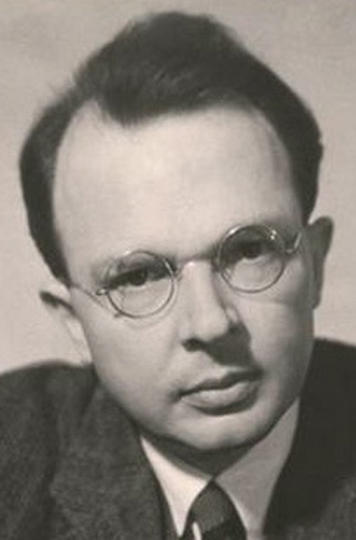
5. Analytische Ontologie
Carnap: „Es ist klar, daß die scheinbare Negation einer Pseudo-Aussage auch eine Pseudo-Aussage sein muß“,
Carnap, Rudolf: Empirismus, Semantik und Ontologie. In: Stegmüller, Wolfgang (Hg.): Das Universalienproblem. Darmstadt 1978. 338-361.
Rudolf Carnap

Slide 185
5. Analytische Ontologie
Carnap: „Auch die Scheinfragen über Eigenschaften und Beziehungen und damit der ganze Universalienstreit beruhen auf der Verführung durch Allwörter. – Alle derartigen Scheinfragen verschwinden, wenn man anstatt der inhaltlichen die formale Redeweise anwendet, wenn man also bei der Formulierung von Fragen anstatt der Allwörter (z.B. ‚Zahl’, ‚Raum’, ‚Universale’) entsprechende syntaktische Wörter (‚Zahlausdruck’, ‚Raumkoordinate’, ‚Prädikat’) benutzt.““
Carnap, Rudolf: Logische Syntax der Sprache. 2. Aufl. Wien; New York 1968. 238.

Slide 186
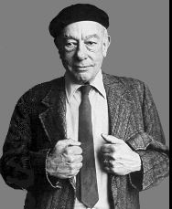
5.1 Hintergründe einer Wiederentdeckung
Quine: „... die Frage, welche Ontologie man nun akzeptieren soll, ist immer noch offen, und der naheliegende Ratschlag ist der der Toleranz und Experimentierfreudigkeit.“
Quine, Willard V. O.: Was es gibt. In: Stegmüller, Wolfgang (Hg.): Das Universalienproblem. Darmstadt 1978. (WdF; LXXXIII). 102-123.
Willard Van Orman Quine

Slide 187
5.2 Werkstattbesuch – Ontologien von heute
Grundelemente des quantifizierten Prädikatenkalküls
- Existenzquantor: (∃x) – zu lesen als „Es gibt ein x“.
- Allquantor: (∀x) – zu lesen als „Alle x“.
- Individuenvariable: x
- Prädikatenvariable: F
Damit können wir bereits zwei vollständige ontologische Sätze formulieren:
(∃x) Fx : Es gibt ein x, und x ist F.
(∀x) Fx : für alle x gilt: x ist F.

Slide 188
5.2 Werkstattbesuch – Ontologien von heute
Quine: „[E]ine Theorie ist genau auf jene Entitäten festgelegt, auf welche sich die gebundenen Variablen beziehen können müssen, damit die Behauptungen der Theorie wahr werden.“
Quine: Was es gibt. 115.
Die entscheidende Pointe des Ganzen folgt auf dem Fuß:
„[Z]u sein heißt, der Wert einer (gebundenen) Variablen zu sein.“
Quine: Was es gibt. 117.

Slide 189
5.2 Werkstattbesuch – Ontologien von heute
Strawson: „Die traditionelle Lehre, die wir zu untersuchen haben, besagt, daß Einzeldinge nur als Subjekte, niemals als Prädikate in der Rede auftreten können, während Universalien oder allgemein alles, was nicht Einzelding ist, entweder als Subjekt oder als Prädikat auftreten kann [...]: Sowohl über Einzeldinge wie John als auch über Universalien wie das Verheiratetsein als auch über das, was wir Einzelding-Universalien nennen könnten, wie das Verheiratetsein mit John, könnten wir mit Hilfe von auf sie bezogenen Bezeichnungen sprechen; aber nur Universalien und Einzelding-Universalien könnten mit Hilfe prädikativer Ausdrücke prädiziert werden, Einzeldinge allein niemals. [...]

Slide 190
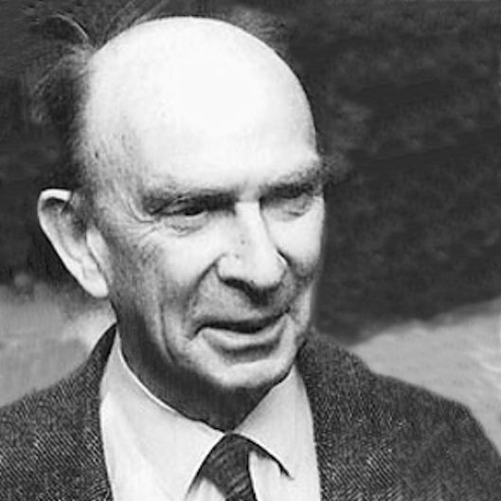
5.2 Werkstattbesuch – Ontologien von heute
Im Moment soll nur das Bestehen einer Tradition vermerkt werden, wonach zwischen Einzeldingen und Universalien hinsichtlich ihrer Zuordnung zur Unterscheidung zwischen Subjekt und Prädikat eine Asymmetrie besteht.“
Strawson, Peter F.: Einzelding und logisches Subjekt (Individuals). Ein Beitrag zur deskriptiven Metaphysik. Übers. v. Freimut Scholz. Stuttgart 1972. (U.-B. 9410). 175-176.
Peter Strawson

Slide 191
5.2 Werkstattbesuch – Ontologien von heute
Strawson: „Deskriptive Metaphysik begnügt sich damit, die tatsächliche Struktur unseres Denkens über die Welt zu beschreiben [...]“.
Strawson: Einzelding. 9.

Slide 192
5.2 Werkstattbesuch – Ontologien von heute
Strawson: „Es dürfte außer Zweifel stehen, daß diese Dinge, die ich hier rational darzustellen versucht habe, in gewissem Sinne Überzeugungen sind, und zwar solche, an denen viele Menschen auf einfacher Reflexionsstufe sowie einige Philosophen auf einer etwas höheren hartnäckig festhalten; obwohl viele andere Philosophen, vielleicht auf noch höherer Ebene, sie zurückgewiesen oder scheinbar zurückgewiesen haben. Es ist schwer zu sehen, wie sich solche Überzeugungen begründen lassen, außer dadurch, daß man ihre Übereinstimmung mit dem von uns verwendeten Begriffssystem zeigt; daß man zeigt, wie sie die Struktur dieses Systems widerspiegeln. Wenn also Metaphysik heißt, Gründe zu finden – gute, schlechte oder indifferente – für das, was wir instinktiv glauben, dann ist dies Metaphysik gewesen.“
Strawson: Einzelding. 316-317.

Slide 193
5.2 Werkstattbesuch – Ontologien von heute
Strawson: „Ein Art-Universale liefert ein Prinzip, individuelle Dinge zu kennzeichnen und zu zählen, die es umfaßt.“
Strawson: Einzelding. 215.

Slide 194
5.3 Kernset für analytische Ontologien
Kant: „Nehmet ein Subjekt, welches ihr wollt, z.E. den Julius Cäsar. Fasset alle seine erdenkliche Prädikate, selbst die der Zeit und des Orts nicht ausgenommen, in ihm zusammen, so werdet ihr bald begreifen, daß er mit allen diesen Bestimmungen existieren, oder auch nicht existieren kann. Das Wesen, welches dieser Welt und diesem Helden in derselben das Dasein gab, konnte alle diese Prädikate, nicht ein einiges ausgenommen, erkennen, und ihn doch als ein bloß möglich Ding ansehen, das, seinen Ratschluß ausgenommen, nicht existiert. Wer kann in Abrede ziehen, daß Millionen von Dingen, die wirklich nicht dasein, nach allen Prädikaten, die sie enthalten würden wenn sie existierten, bloß möglich sein; daß in der Vorstellung, die das höchste Wesen von ihnen hat, nicht eine einzige ermangele, obgleich das Dasein nicht mit darunter ist, denn es erkennet sie nur als mögliche Dinge. Es kann also nicht statt finden, daß, wenn sie existieren, sie ein Prädikat mehr enthielten, denn bei der Möglichkeit eines Dinges nach seiner durchgängigen Bestimmung kann gar kein Prädikat fehlen.

Slide 195
5.3 Kernset für analytische Ontologien
Und wenn es Gott gefallen hätte, eine andere Reihe der Dinge, eine andere Welt zu schaffen, so würde sie mit allen den Bestimmungen und keinen mehr existiert haben, die er an ihr doch erkennet, ob sie gleich bloß möglich ist.
Gleichwohl bedienet man sich des Ausdrucks vom Dasein als eines Prädikats und man kann dieses auch sicher und ohne besorgliche Irrtümer tun, solange man es nicht darauf aussetzt, das Dasein aus bloß möglichen Begriffen herleiten zu wollen, wie man zu tun pflegt, wenn man die absolut notwendige Existenz beweisen will. [...]
Es ist aber das Dasein in denen Fällen, da es im gemeinen Redegebrauch als ein Prädikat vorkömmt, nicht so wohl ein Prädikat von dem Dinge selbst, als vielmehr von dem Gedanken, den man davon hat.“
Kant, Immanuel: Der einzig mögliche Beweisgrund zu einer Demonstration des Daseins Gottes. A 4-6. Weischedel I. 617-738.

Slide 196
5.3 Kernset für analytische Ontologien
Strawson: „Die Minimalbedingungen für unabhängige Identifizierbarkeit eines Typs von Einzeldingen waren, daß diese Dinge weder privat noch unbeobachtbar sind. Viele Arten von Zuständen, Prozessen, Ereignissen oder Beschaffenheiten erfüllen diese beiden Bedingungen. Unter geeigneten Umständen kann ein solches Einzelding direkt lokalisiert und somit ohne Bezugnahme auf irgendein anderes Einzelding identifiziert werden. Selbst wenn es nicht direkt lokalisierbar ist, kann ein solches Einzelding unter bestimmten Umständen ohne explizite oder implizite Bezugnahme auf ein Einzelding identifiziert werden, das nicht selbst wieder ein Zustand bzw. ein Prozeß, ein Ereignis oder eine Beschaffenheit ist. Aber die Fälle, in denen diese intratypische Identifikation möglich ist, sind sehr beschränkt. Denn sie setzen voraus, daß die identifizierend sich auf ein Ding beziehenden Partner mit ein und demselben typenhomogenen Bezugssystem operieren. Und die grundsätzliche Beschränktheit der Zustände, Prozesse, Ereignisse und Beschaffenheiten als unabhängig identifizierbarer Einzeldinge liegt darin, daß sie keine Bezugsrahmen zu liefern vermögen, wie wir sie brauchen, um uns identifizierend auf Dinge beziehen zu können.

Slide 197
5.3 Kernset für analytische Ontologien
Um so weniger können sie aus sich heraus einen einzigen, umfassenden und fortlaufend anwendbaren Rahmen dieser Art liefern.
So erweitern wir den Bereich der Zustände, Prozesse etc., auf die wir uns identifizierend beziehen können, ganz beträchtlich, wenn wir eine vermittelnde Bezugnahme auf Orte, Personen und materielle Dinge zulassen.“
Strawson: Einzelding. 67.

Slide 198
5.3 Kernset für analytische Ontologien
Asymmetrien zwischen Ereignissen und Handlungen:
(1) Anders als für Personen kann im Fall von Ereignissen der Zusammenfall der Teilmenge raum-zeitlicher, extensionaler Eigenschaften als notwendige und hinreichende Bedingung von Identität gelten. Ein Blitzeinschlag an dem und dem Ort zu der und der Zeit ist nur er selbst und kein anderer.
(2) Allerdings muss sofort hinzugefügt werden, dass Ereignis nicht gleich Ereignis ist. Auch Ereignisse müssen artspezifisch individuiert werden. Ein Gewitter repräsentiert einen völlig anderen Typ von Ereignis als etwa eine Geburt, eine Taubenzüchterversammlung oder eine Vorlesung.
(3) Gleichermaßen kann ein und dasselbe Ereignis gänzlich verschieden beschrieben werden. Der Ausgang einer Wette etwa wird den, der gewonnen hat, zu einer erheblich anderen Beschreibung des Vorgangs motivieren als den, der verloren hat. Insofern unterliegen Ereignisse nicht nur den Bedingungen artspezifischer Individuierung, sondern können zugleich als Vorkommnisse verschiedener Arten individuiert werden.

Slide 199
5.3 Kernset für analytische Ontologien
(1’) Bereits in der Frage der Identitätsbedingungen reißt zwischen Ereignissen und Handlungen eine Kluft auf, von der nicht einmal im Ansatz zu sehen ist, wie sie sich überbrücken ließe.
(2’) Auch Handlungen können wie Ereignisse artspezifisch individuiert werden – allerdings gänzlich anders als diese. Während sich Ereignisse material differenzieren lassen, werden Handlungen allem voran formal in zwei Klassen differenziert, nämlich kraft ethischer Wertung als gut oder schlecht. Anders gesagt: Handlungen werden nicht nur wie Ereignisse nach empirischen Kriterien artspezifisch individuiert, sondern genauso nach normativen Kriterien.
(3’) Wiederum wie Ereignisse können auch Handlungen unter ganz verschiedener Rücksicht beschrieben werden.

Slide 200
6. Dialektik des Wirklichen
Die dialektische Struktur des Wirklichen – Gliederung:
6.1 Die Leitidee Hegels
6.2 Natürlich, spekulativ – und zurück

Slide 201
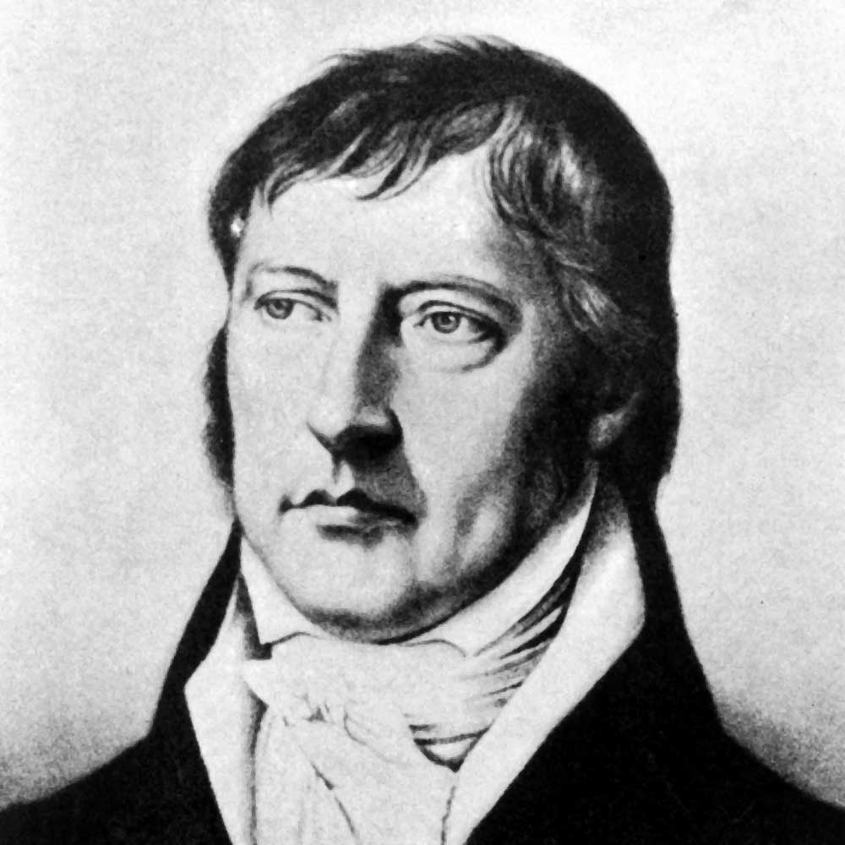
6. Dialektik des Wirklichen
Hegel: „Entzweiung ist der Quell des Bedürfnisses der Philosophie...“
Hegel, Georg W. F.: Differenz des Fichteschen und Schellingschen Systems der Philosophie. In: Werke 2: Jenaer Schriften (1801-1807). Frankfurt a. M. 1970. (Theorie-Werkausgabe). 7-138.
Georg W. F. Hegel

Slide 202
6.1 Die Leitidee Hegels
Enzyklopädie der philosophischen Wissenschaften im Grundrisse von 1817, eine Art Begleitbuch zu seinen Vorlesungen:
„[§ 26] Die erste Stellung (sc. des Gedankens zur Objektivität; K.M.) ist das unbefangene Verfahren, welches noch ohne das Bewußtsein des Gegensatzes des Denkens in und gegen sich, den Glauben enthält, daß durch das Nachdenken die Wahrheit erkannt, das, was die Objekte wahrhaft sind, vor das Bewußtsein gebracht werde. In diesem Bewußtsein geht das Denken geradezu an die Gegenstände, reproduziert den Inhalt der Empfindungen und Anschauungen aus sich zu einem Inhalte des Gedankens und ist in solchem als der Wahrheit befriedigt.

Slide 203
6.1 Die Leitidee Hegels
Alle anfängliche Philosophie, alle Wissenschaften, ja selbst das tägliche Tun und treiben des Bewußtseins lebt in diesem Glauben.“
Hegel, Georg W.F.: Enzyklopädie der philosophischen Wissenschaften im Grundrisse. (1830). Erster Teil: Die Wissenschaft der Logik. Mit den mündlichen Zusätzen. In: Werke 8. Frankfurt a. M. 1970. (Theorie-Werkausgabe). 93.

Slide 204
6.1 Die Leitidee Hegels
Hegel:
„Das Ding-an-sich (und unter dem Ding wird auch der Geist, Gott befaßt) drückt den Gegenstand aus, insofern von allem, was er für das Bewußtsein ist, von allen Gefühlsbestimmungen wie von allen bestimmten Gedanken desselben abstrahiert wird. Es ist leicht zu sehen, was übrigbleibt – das völlige Abstraktum, das ganz Leere, bestimmt nur noch als ein Jenseits; das Negative der Vorstellung, des Gefühle, des bestimmten Denkens usf. Ebenso einfach aber ist die Reflexion, daß dies caput mortuum selbst nur das Produkt des Denkens ist, eben des zur reinen Abstraktion fortgegangenen Denkens...“
Hegel: Enzyklopädie. §44. 120-121.

Slide 205
6.1 Die Leitidee Hegels
Hegel: „Was nun aber näher das Verfahren jener alten Metaphysik anbetrifft, so ist darüber zu bemerken, daß dieselbe nicht über das bloß verständige Denken hinausging. Sie nahm die abstrakten Denkbestimmungen unmittelbar auf und ließ dieselben dafür gelten, Prädikate des wahren zu sein. Wenn vom Denken die Rede ist, so muß man das endliche, bloß verständige Denken vom unendlichen, vernünftigen unterscheiden. Die Denkbestimmungen, so wie sie sich unmittelbar, vereinzelt vorfinden, sind endliche Bestimmungen.“
Hegel: Enzyklopädie. § 28. 94-95.

Slide 206
6.1 Die Leitidee Hegels
Hegel:
„Das Wahre aber ist das in sich Unendliche, welches durch Endliches sich nicht ausdrücken und zum Bewußtsein bringen läßt. Der Ausdruck unendliches Denken kann als auffallend erscheinen, wenn man die Vorstellung der neueren Zeit, als sei das Denken immer beschränkt, festhält.
[Kommentar: Denn gemäß der eben aufgedeckten Logik der Prädikate muss ja so etwas wie „unendliches“ Denken – unbeschadet des mit diesem Ausdruck erhobenen Anspruchs – als unmöglich gelten: Weil es mit unmittelbar aufgenommenen Prädikaten operiert, bleibt es notwendig der Dimension der Endlichkeit verhaftet.]
Nun aber ist in der Tat das Denken seinem Wesen nach in sich unendlich. Endlich heißt, formell ausgedrückt, dasjenige, was ein Ende hat, was ist, aber da aufhört, wo es mit seinem Anderen zusammenhängt und somit durch dieses beschränkt wird. Das Endliche besteht also in Beziehung auf sein Anderes, welches seine Negation ist und sich als dessen Grenze darstellt. Das Denken aber ist bei sich selbst, verhält sich zu sich selbst und hat sich selbst zum Gegenstand.

Slide 207
6.1 Die Leitidee Hegels
Indem ich einen Gedanken zum Gegenstand habe, bin ich bei mir selbst.
Ich, das Denken, ist demnach unendlich, darum, weil es sich im Denken zu einem Gegenstand verhält, der es selbst ist.
Gegenstand überhaupt ist ein Anderes, ein Negatives gegen mich.
Denkt das Denken sich selbst, so hat es einen Gegenstand, der zugleich keiner ist, d.h. ein aufgehobener, ideeller.
Das Denken als solches, in seiner Reinheit, hat also keine Schranke in sich. Endlich ist das Denken nur, insofern es bei beschränkten Bestimmungen stehenbleibt, die demselben als ein Letztes gelten.
Das unendliche oder spekulative Denken dagegen bestimmt gleichfalls, aber bestimmend, begrenzend, hebt diesen Mangel wieder auf.“
Hegel: Enzyklopädie. § 28. 95.

Slide 208
6.1 Die Leitidee Hegels
Hegel: „In ihrer eigentümlichen Bestimmtheit ist die Dialektik vielmehr die eigene, wahrhafte Natur der Verstandesbestimmungen, der Dinge und des Endlichen überhaupt. Die Reflexion ist zunächst das Hinausgehen über die isolierte Bestimmtheit und ein Beziehen derselben, wodurch diese in verhältnis gesetzt, übrigens in ihrem isolierten Gelten erhalten wird. Die Dialektik dagegen ist dies immanente Hinausgehen, worin die Einseitigkeit und Beschränktheit der Verstandesbestimmungen sich als das, was sie ist, nämlich als ihre negation darstellt. Alles Endliche ist dies, sich selbst aufzuheben. Das Dialektische macht daher die bewegende Seele des wissenschaftlichen Fortgehens aus und ist das prinzip, wodurch allein immanenter Zusammenhang und Notwendigkeit in den Inhalt der Wissenschaft kommt, so wie in ihm überhaupt die wahrhafte, nicht äußerliche Erhebung über das Endliche liegt.“
Hegel: Enzyklopädie. § 81. 172-173.

Slide 209
6.1 Die Leitidee Hegels
Hegel: „Was Gott als Geist ist, dies richtig und bestimmt in Gedanken zu fassen, dazu wird gründliche Spekulation erfordert. Es sind zunächst die Sätze darin enthalten: Gott ist nur Gott, insofern er sich selber weiß; sein Sichwissen ist ferner sein Selbstbewußtsein im Menschen und das Wissen des Menschen von Gott, das fortgeht zum Sichwissen des Menschen in Gott.“
Hegel, Georg W. F.: Enzyklopädie der philosophischen Wissenschaften im Grundrisse (1830). Dritter Teil: Die Philosophie des Geistes. Mit den mündlichen Zusätzen. § 564. In: Werke 10. Frankfurt a. M. 1970. (Theorie-Werkausgabe). 374.

Slide 210
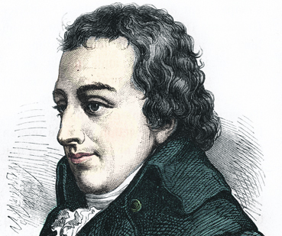
6.1 Die Leitidee Hegels
Fichte: „Jene lebendige und wirkende moralische Ordnung ist selbst Gott; wir bedürfen keines andern Gottes und können keinen andern fassen..."
Fichte, Johann G.: Ueber den Grund unseres Glaubens an eine göttliche Weltregierung. In: Ders.: Fichtes Werke. Hg. v. Immanuel Hermann Fichte. Bd. V.
Johann G. Fichte

Slide 211
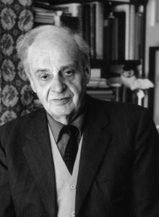
6.2 Natürlich, spekulativ – und zurück
Henrich: „Die positive Beziehung ist in sich selbst negativ; alles ist es selbst nur, insofern es mit sich selbst auch nicht identisch ist; alles Unmittelbare ist wesentlich vermittelt; jedes ist Eines nur, insofern es auch das Andere seiner selbst ist“
Henrich, Dieter: Kant und Hegel. Versuch der Vereinigung ihrer Grundgedanken. In: Ders.: Selbstverhältnisse. Gedanken und Auslegungen zu den Grundlagen der klassischen deutschen Philosophie. Stuttgart 1982. (Reclam U.-B.; 7852). 173-208.
Dieter Henrich

Slide 212
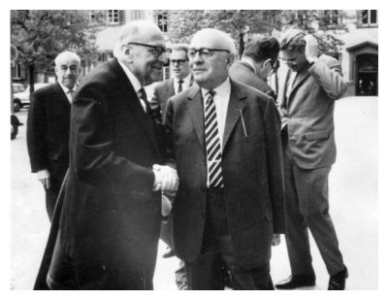
6.2 Natürlich, spekulativ – und zurück
Horkheimer/Adorno: „Das Organ des Selbst, Abenteuer zu bestehen, sich wegzuwerfen, um sich zu behalten, ist die List.“
Horkheimer, Max – Adorno, Theodor W.: Dialektik der Aufklärung. Philosophische Fragmente. Frankfurt a. M. 1998. 55.
Horkheimer und Adorno

Slide 213
6.2 Natürlich, spekulativ – und zurück
Hegel: An der Herrschaft des Herrn zeigt sich auf doppelte Weise,
„dass ihr Wesen das Verkehrte dessen ist, was sie sein will“
Hegel: Phänomenlogie. WA 152.

Slide 214
6.2 Natürlich, spekulativ – und zurück
Henrich: „dass Eines sich in sich selbst zu einem Anderen macht, ohne von der eigenen Andersheit bedroht zu werden. […] Das ist charakteristisch für das, was man unter einem eigentlichen Individuum (z.B. einem Organismus, einer Persönlichkeit) versteht. Es differenziert sich zu relativ selbständigen Teilen, hat aber gerade in deren Funktionszusammenhang seine Einheit, seine Stabilität, seine wirkliche Unterscheidung von anderen und damit auch die Möglichkeit der unbefangenen Beziehung zu ihnen.“
Henrich: Kant und Hegel. 202.

Slide 215
6.2 Natürlich, spekulativ – und zurück
Platon: „Das Gewordene muß aber körperlich, sichtbar und betastbar sein. Nun dürfte wohl nichts je ohne Feuer sichtbar noch ohne etwas Festes betastbar werden, fest aber nicht ohne Erde. Daher schuf der Gott, als er den Körper des Alls zusammenzusetzen begann, ihn aus Feuer und Erde. Daß sich zwei Bestandteile allein ohne einen dritten wohl verbinden, ist nicht möglich; denn ein bestimmtes Band in der Mitte muß die Verbindung zwischen beiden schaffen. Das schönste aller Bänder ist aber das, welches sich selbst und das Verbundene, soweit möglich, zu einem macht. Das aber vermag ihrer Natur nach am besten die Proportion zu bewirken.“
Platon: Timaios. 31b-c.

Slide 216
6.2 Natürlich, spekulativ – und zurück
Platon: „Wenn nämlich von drei Zahlen, seien es nun irgendwelche Mengen oder Quadratzahlen, sich die mittlere so zur letzten verhält wie die erste sich zu ihr und wiederum wie die letzte sich zur mittleren, so die mittlere zur ersten, dann wird, da die mittlere zur ersten und letzten wird, die letzte und erste aber beide zu mittleren, daraus notwendig folgen, daß alle dieselben seien. Indem sie aber untereinander zu demselben wurden, daß alle eins sein werden. Sollte nun der Körper des Alls eine ebene Fläche ohne jegliche Tiefe werden, dann wäre ein Mittelglied ausreichend, sich selbst und ihre Begleitwerte zu verbinden. Nun aber kam es ihm zu, dreidimensional zu werden, die dreidimensionalen Dinge verbinden nie ein sondern immer zwei Mittelglieder; indem der Gott so also inmitten zwischen Feuer und Erde Wasser und Luft einfügte und sie zueinander möglichst proportional machte, nämlich wie Feuer zu Luft so Luft zu Wasser und wie Luft zu Wasser so Wasser zu Erde, verknüpfte und gestaltete er einen sichtbaren und betastbaren Himmel.

Slide 217
6.2 Natürlich, spekulativ – und zurück
Und deswegen und aus diesen derartigen der Zahl nach vierfachen Bestandteilen ward der Körper des Alls erzeugt als durch Proportion übereinstimmend, und hieraus erlangte er freundschaftliches Einvernehmen, so daß er, zur Übereinstimmung mit sich selbst zusammenfindend, für irgendeinen anderen als den, der ihn verknüpfte, unauflöslich wurde.“
Platon: Timaios. 31c-32c.

Slide 218
6.2 Natürlich, spekulativ – und zurück
Drei Zahlen
- von denen sich die mittlere so zur letzten verhält, wie die erste sich zu ihr:
9:6 = 6:4 und
- von denen sich die letzte zur mittleren wie die mittlere zur ersten verhält:
6:9 = 4:6 und
- von denen die mittlere zur ersten und letzten wird, die letzte und erste aber beide zur mittleren:
6:4 = 9:6

Slide 219
6.2 Natürlich, spekulativ – und zurück
Wissenschaft der Logik:
„E(inzelheit)-B(esonderheit)-A(llgemeinheit) [Erg. K.M.] ist das allgemeine Schema des bestimmten Schlusses. Die Einzelheit schließt sich durch die Besonderheit mit der Allgemeinheit zusammen; das Einzelne ist nicht unmittelbar allgemein, sondern durch die Besonderheit; und umgekehrt ist ebenso das Allgemeine nicht unmittelbar einzeln, sondern es läßt sich durch die Besonderheit dazu herab. – Diese Bestimmungen stehen als Extreme einander gegenüber und sind in einem verschiedenen Dritten eins. Sie sind beide Bestimmtheit; darin sind sie identisch; diese ihre allgemeine Bestimmtheit ist die Besonderheit. Sie sind aber ebenso Extreme gegen diese als gegeneinander, weil jedes in seiner unmittelbaren Bestimmtheit ist.“
Hegel, Georg W. F.: Wissenschaft der Logik II. Erster Teil: Die objektive Logik. Zweites Buch. Zweiter Teil: Die subjektive Logik. In: Werke 6. Frankfurt a. M. 1969. (Theorie-Werkausgabe). 355.

Slide 220
6.2 Natürlich, spekulativ – und zurück
Im Blick auf Platons Proportionsdifferenzierung ergibt sich daraus für Hegel als Syllogistik folgendes Schema:
Einzelheit : Besonderheit = Besonderheit : Allgemeinheit
Allgemeinheit : Einzelheit = Einzelheit : Besonderheit
Besonderheit : Allgemeinheit = Allgemeinheit : Einzelheit

Slide 221
6.2 Natürlich, spekulativ – und zurück
Aristoteles: „Denken aber möchte man von sich aus stets das an sich Beste, und je mehr es Denken ist, desto mehr. Nun kann sich der Geist selber denken, insofern er am Gedachten teilbekommt. Er wird nämlich selbst Gedachter, wenn er an die Sache rührt und denkt, so daß denkender Geist und Gedachtes dasselbe sind. Denn das, was das Gedachte und das Sein erst aufzunehmen vermag, ist zwar auch Geist, aber er ist erst wirklich tätig, wenn er es schon hat; daher ist dies mehr als jenes das, was man am Geist für göttlich hält, und die Schau ist das Erfreuendste und Beste. Wenn nun so wohl, wie wir uns zuweilen, der Gott sich immer befindet, ist das etwas Wunderbares, wenn aber noch mehr, dann ist es noch wunderbarer. So aber befindet er sich wirklich. Auch Leben kommt ihm natürlich zu. Denn die Tätigkeit ist Leben, und jener ist die Tätigkeit. Seine Tätigkeit ist an ihm selbst vollkommenes und ewiges Leben.

Slide 222
6.2 Natürlich, spekulativ – und zurück
Wir behaupten also, daß der Gott ein lebendiges Wesen, ewig und vollkommen ist, so daß Leben und beständiges, ewiges Dasein dem Gotte zukommen, denn dies ist das Wesen des Gottes.“
Aristoteles: Metaphysik XII. Übersetzung u. Kommentar von Hans-Georg Gadamer. 3., verb. Aufl. Frankfurt a. M. 1976. (Klostermann Texte Philosophie). 35.

